Slide 1
Excel财务应用
经济科学出版社
吕志明
2023年6月

Slide 2
Excel财务应用
第1章 Excel财务应用基础
第2章 财务分析模型
第3章 投资决策模型
第4章 营运资金管理模型
第5章 财务预测模型
第6章 本量利分析模型
第7章 全面预算模型
第8章 作业成本法模型

Slide 3
第1章 Excel财务应用基础
【本章重点】
单元格绝对引用、相对引用、混合引用及跨工作表引用
统计函数、逻辑函数、查找引用函数、数据库函数及财务函数
柱形图、折线图、饼图、XY散点图等常用图表的制作
排序、筛选、分类汇总、数据透视表与报表汇总
单变量求解、模拟运算、规划求解与方案管理
滚动条、微调钮、组合框等窗体工具
工作簿和工作表的保护

Slide 4
1.1Excel的主要功能
1.工作簿管理
2.数据处理
3.图表制作
4.应用系统开发

Slide 5
1.2Excel公式
1.2.1Excel公式的概念
1.2.2Excel公式的创建与编辑
1.Excel公式的创建
（1）手动输入
（2）移动点击输入

Slide 6
1.2Excel公式
2.Excel公式的编辑
（1）双击公式所在的单元格，然后直接在单元格内修改。
（2）选中公式所在的单元格，然后按【F2】键直接在单元格内修改。
（3）选中公式所在的单元格，然后单击公式编辑栏，在公式编辑栏内修改。
3.公式的运算次序

Slide 7
1.2Excel公式
1.2.3Excel公式运算结果的显示
1.查看公式中某步骤的运算结果
（1）双击公式所在单元格，进入编辑状态。
（2）选中公式中需要查看其运算结果的运算体和运算符，然后按【F9】键，被选中的内容将转化为运算结果，该运算结果同时处于被选中状态。
（3）按【Esc】键或【Ctrl+Z】组合键或单击【撤销】按钮，运算结果将恢复为原公式表达式内容。

Slide 8
1.2Excel公式
2.公式默认显示方式
（1）在单元格显示运算结果时，按【Ctrl+`】组合键或者单击【显示公式】菜单命令，可切换为显示公式表达式。
（2）在单元格显示公式表达式时，按【Ctrl+`】组合键或者单击【显示公式】菜单命令，可切换为显示运算结果。
（3）将公式运算结果转换为常数。如果不希望保留公式而只是需要公式的运算结果，只需将公式复制后原地进行“选择性粘贴”，并选择只粘贴数值即可。

Slide 9
1.3单元格引用
1.3.1引用的类型
1.相对引用
2.绝对引用
3.混合引用

Slide 10
1.3单元格引用
1.3.2输入单元格地址
⑴在单元格地址的行标或列标前直接输入“$”符号。
⑵输入完单元格地址后立即重复按【F4】键选择所需要的引用类型。也可在编辑状态下，选中公式中的某个地址，然后再重复按【F4】键选择所需要的引用类型。

Slide 11
1.3单元格引用
【例1-1】如何定义公式以快速计算各项制造费用的分配结果？
 | A | B | C | D | E
1 | 产品 | 产量 | 职工薪酬 | 水电费 | 维修费
2 | 甲产品 | 180
3 | 乙产品 | 200
4 | 丙产品 | 120
5 | 合计 | 500 | 10 000 | 5 000 | 8 000
在C2单元格定义以下公式“=$C5/$B$5*B$2”，然后通过填充柄直接将该公式复制到其他单元格即可。

Slide 12
1.3单元格引用
1.3.3跨工作表单元格引用
格式：“被引用工作表名称！单元格引用”
1.3.4跨工作簿单元格引用
格式：“[工作簿名称]工作表名称！单元格引用”
当被引用工作簿处于关闭状态时，则必须将该工作簿存放的全部路径写在工作簿名之前，并且用单引号将整个引用路径括起来，例如‘D：\ Excel\[Book1.xlsx] Sheet1’！D5。

Slide 13
1.4常用函数
1.4.1Excel函数简介
1.Excel函数基本结构
函数名称（参数1，参数2，…，参数n）
2.参数的类型
Excel函数中的参数可以是数字、文本、单元格或区域地址、逻辑值、名称、公式和函数。

Slide 14
1.4常用函数
1.4.2统计函数
1.MAX (number1,number2,…,number30)
2.MIN(number1,number2,…,number30)
3.SUM(number1,number2,…,number30)
4.SUMIF(range,criteria[,sum_range])

Slide 15
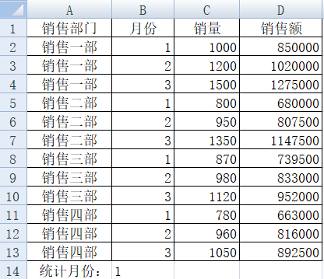
1.4常用函数
【例1-2】

Slide 16
1.4常用函数
（1）公式“=SUM(SUMIF(A2:A13,{"销售一部","销售三部"},C2:C13))”用于计算销售一部和销售三部的销量合计。
（2）公式“=SUMIF(C2:C13,">="&LARGE(C2:C13,3))”用于计算前三名销量合计。LARGE(C2:C13,3)用于计算“C2：C13”中第3大值。
（3）公式“=SUM(SUMIF(D8:D19,"<="&{1300,1000})*{1,-1})”用于计算销量介于(1000,3000]之间的销量合计。

Slide 17
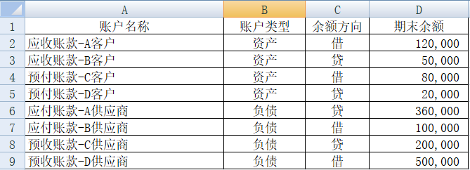
1.4常用函数
5.SUMIFS(sum_range,criteria_range1,criteria1,criteria_range2,criteria2…)
【例1-3】

Slide 18
1.4常用函数
应收账款计算公式如下：
= SUM(SUMIFS(D2:D9,A2:A9,{"应收账款*","预收账款*"},C2:C9,"借"))
预收账款计算公式如下：
= SUM(SUMIFS(D2:D9,A2:A9,{"应收账款*","预收账款*"},C2:C9,"贷"))

Slide 19
1.4常用函数
应付账款计算公式如下：
= SUM(SUMIFS(D2:D9,A2:A9,{"预付账款*","应付账款*"},C2:C9,"贷"))
预付账款计算公式如下：
= SUM(SUMIFS(D2:D9,A2:A9,{"预付账款*","应付账款*"},C2:C9,"借"))

Slide 20
1.4常用函数
【例1-4】根据图1-2所示销售数据，在“B14”单元格输入统计月份。

Slide 21
1.4常用函数
（1）计算销售一部或销售二部截至指定月份的销量合计，公式如下：
公式“=SUM(SUMIFS(C:C,A:A,{"销售一部","销售二部"},B:B,"="&B14))”
（2）计算截至指定月份销量大于等于1200或小于1000的销量合计，公式如下：
公式“=SUM(SUMIFS(C:C,C:C,{">=1200","<1000"},B:B,"<="&B14))”

Slide 22
1.4常用函数
6.AVERAGE(number1,number2,…,number30)
7. AVERAGEIF(range,criteria,average_range)
8.AVERAGEIFS(average_range,criteria_range1,criteria1,criteria_range2,criteria2...)
9.COUNT(value1,value2,…,value30)
10. COUNTA(value1,value2,...)
11. COUNTIF(range,criteria)
12. COUNTIFS(range1, criteria1,range2, criteria2…)

Slide 23
1.4常用函数
13. MODE(number1, number2,…,number30)
14. LARGE(array,k)
15. SMALL(array,k)
1.4.3文本函数
1.LEN(text)
2. RIGHT(text,num_chars)
3. LEFT(text,num_chars)

Slide 24
1.4常用函数
4. MID(text,start_num,num_chars)
5. LOWER(text)
6. UPPER(text)
7. TRIM(text)
8. REPLACE(old_text,start_num,num_chars,new_text)
9. REPT(text,number_times)

Slide 25
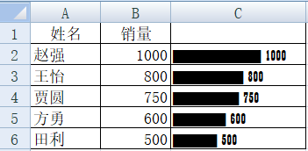
1.4常用函数
【例1-5】假定各销售员销量如图1-4所示。在C2单元格定义公式“=REPT("|",B2/10)&" "&B2”，然后将该公式向下复制，将“C2：C8”字体设置为“Playbill”，即可显示各销量的条形图。

Slide 26
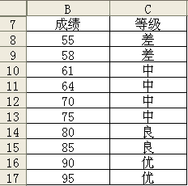
1.4常用函数
1.4.4逻辑函数
1.IF(logical _ test,[ value _ if_ true],[ value _ if _false])
【例1-6】成绩单如图1-5所示，要求根据成绩填写成绩等级，条件如下：成绩小于60为差；介于60至80（不含80）为中；介于80至90（不含90）为良；90以上为优。
在C8单元格定义公式“=IF(B8<60,"差",IF
(B8<80,“中”,IF(B8<90,“良”,“优”)))”；然后，将
公式复制到“C9：C17”即可。

Slide 27
1.4常用函数
1.4.5查找与引用函数
1.LOOKUP
（1）向量形式
LOOKUP（lookup_value,lookup_vector,result_vector）
用于在单行区域或单列区域中查找值，然后返回第二个单行区域或单列区域中相同位置的值。
（2）数组形式
LOOKUP（lookup_value,array）
用于在数组的第一行或第一列中查找指定的值，并返回数组最后一行或最后一列内同一位置的值。

Slide 28
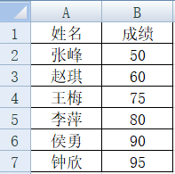
1.4常用函数
【提示】查找列或行必须升序排序，否则可能出现错误。
【例1-8】成绩单如图1-7所示，根据输入的姓名查找对应的成绩。
假定在B8单元格输入姓名，公式“=LOOKUP(B8,A2:A7,B2:B7)”将返回错误值。此时用公式“=LOOKUP(1,0/( A2:A7=B8), B2:B7)”可正确地查找到对应成绩。

Slide 29
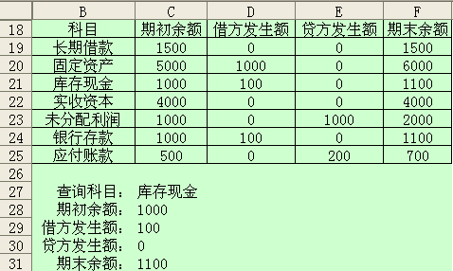
1.4常用函数
2. VLOOKUP(lookup_value,table_array,col_index_num,range_lookup)
【例1-9】假设科目余额表如图1-8所示。要求在C27单元格输入科目名称后，希望自动查询并显示该科目的期初余额、借方发生额、贷方发生额和期末余额。

Slide 30
1.4常用函数
在“C28”单元格定义以下公式：
=IF(ISERROR(VLOOKUP($C$27,$B$19:$F$25,2,FALSE)),”“
,VLOOKUP($C$27,$B$19:$F$25,2,FALSE))
然后，将该公式复制到“C29：C31”，并把公式中的第三个参数分别改为3、4、5。

Slide 31
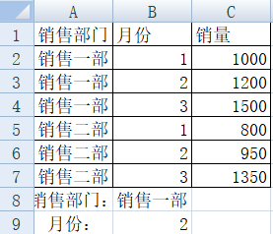
1.4常用函数
【例1-10】销售记录如图1-9所示。在B8单元格输入销售部门，在B9单元格输入月份，定义公式查找指定部门和月份的销量。
公式如下： =VLOOKUP(B8&B9,IF({1,0},A2:A7&B2:B7,C2:C7)
,2,FALSE)。
需要注意，此处为数组公式，输入完公
式后需要按组合键<Ctrl>+<shift>+<enter>确
认，否则会返回错误值。

Slide 32
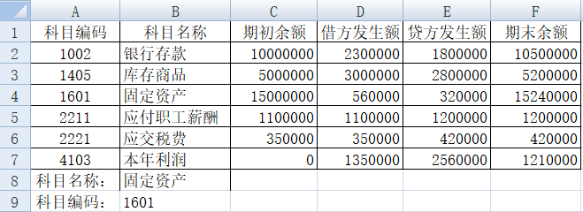
1.4常用函数
【例1-11】科目发生额余额表如图1-10所示。在B8单元格输入科目名称，在B9单元格定义公式查找对应的科目编码。
公式如下：=VLOOKUP(B8,IF({1,0},B2:B7,A2:A7),2,FALSE)。
需要注意，此处为数组公式，
输入完公式后需要按下组合键
<Ctrl>+<shift>+<enter>确认，
否则会返回错误值。

Slide 33
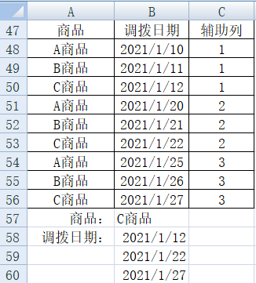
1.4常用函数
【例1-12】如图1-11所示，根据商品调拨记录，在B57输入需要查询的商品名称，然后返回该商品所有调拨日期。

Slide 34
1.4常用函数
（1）构建辅助列，在C48单元格输入公式：“=COUNTIF($A$48:A48,A48)”并向下复制到所有商品行，从而得到每种商品截止当前行的总调拨次数。
（2）在B58单元格输入以下数组公式，并按组合键<Ctrl>+<shift>+<enter>确认：
=IFERROR(VLOOKUP($B$57&ROW(1:1),IF({1,0},$A$48:$A$56&$C$48:$C$56,$B$48:$B$56),2,FALSE),"")
（3）将上述公式向下复制即可得到所有调拨日期。

Slide 35
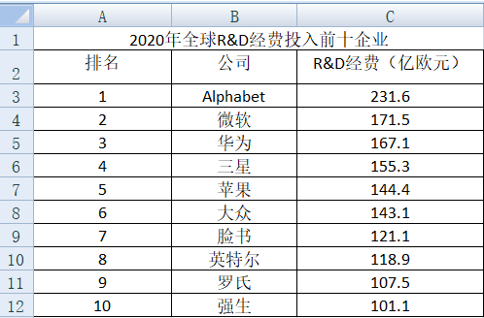
1.4常用函数
3.INDEX(array,row_num,column_num)
【例1-13】如图1-12所示，已知2020年全球R&D经费投入前10名的公司。在A13单元格输入名次，公式“=INDEX(B3:B12,A13)”，即可根据名次显示相应的公司名称。

Slide 36
1.4常用函数
4.MATCH(lookup_value,lookup_array,match_type)
Match_type为数字 -1、0 或 1，如果 match_type 为 1，函数 MATCH 查找小于或等于 lookup_value 的最大数值，此时Lookup_array 必须按升序排列；如果 match_type 为 0，函数 MATCH 查找等于 lookup_value 的第一个数值，此时Lookup_array 可以按任何顺序排列；如果 match_type 为 -1，函数 MATCH 查找大于或等于 lookup_value 的最小数值，此时Lookup_array 必须按降序排列，如果省略 match_type，则假设为 1

Slide 37
1.4常用函数
【例1-14】仍以图1-12数据为例，在A13单元格输入公司名称，公式“=MATCH(A15,B3:B12,0)”将返回该公司排名；公式“=INDEX(C3:C12,MATCH(A15,B3:B12,0))”将返回该公司R&D投入。

Slide 38
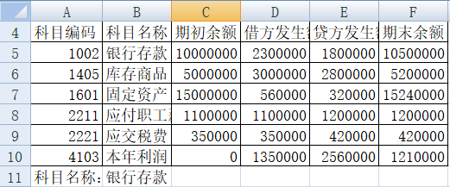
1.4常用函数
【例1-15】发生额余额表如图1-13所示。

Slide 39
1.4常用函数
在B11单元格输入科目名称：
公式“=INDEX(A5:A10,MATCH($B$11,$B$5:$B$10,0))”可以查询科目编码
公式“=INDEX(C5:C10,MATCH($B$11,$B$5: $B$10,0))”可以查询期初余额
公式“=INDEX(D5:D10,MATCH($B$11, $B$5:$B$10,0))” 可以查询借方发生额

Slide 40
1.4常用函数
公式“=INDEX(E5:E10,MATCH($B$11,$B$5:$B$10,0))”可以查询贷方发生额
公式“=INDEX(F5:F10, MATCH($B$11,$B$5:$B$10,0))”可以查询期末余额。

Slide 41
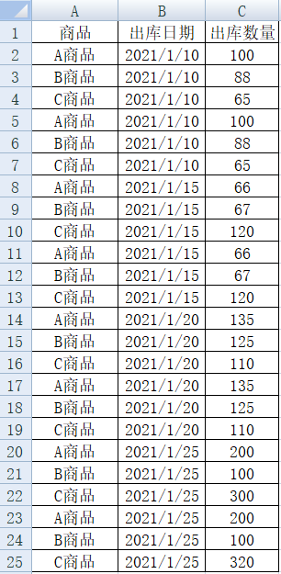
1.4常用函数
【例1-16】各商品出库数量信息如图1-14所示。
在B26单元格输入商品名称，查询该商品所有出库
日期和出库数量信息，相关公式如下。

Slide 42
1.4常用函数
公式“=IFERROR(INDEX(B:B,SMALL(IF($A$2:$A$25=$B$26,ROW
($2:$25)),ROW(1:1))),"")”并按组合键<Ctrl>+<shift>+<enter>确认，然后下拉复制公式，可得到该商品所有出库的出库日期（需要将相应单元格数据类型设置为短日期格式）。
公式“=IFERROR(INDEX(C:C,SMALL(IF($A$2:$A$25=$B$26,ROW
($2:$25)),ROW(1:1))),"")” 并按组合键<Ctrl>+<shift>+<enter>确认，然后下拉复制公式，可得到该商品所有出库数量信息。

Slide 43
1.4常用函数
【例1-17】各商品出库数量信息如上图1-14所示。在B26单元格输入商品名称，在B27单元格输入出库日期。在某一单元格设置公式：
=IFERROR(INDEX (C:C,SMALL(IF(($A$2:$A$25=$B$26)*($B$2:
$B$25=$B$27),ROW($2:$25)),ROW(1:1))),"")
按组合键<Ctrl>+<shift>+<enter>确认，然后下拉复制公式，可得到该商品当天所有出库数量信息。

Slide 44
1.4常用函数
或者，先选中某一列的若干单元格，然后在公示栏输入公式：
=IFERROR(INDEX(C:C,SMALL(IF(($A$2:$A$25=$B$26) *($B$2:$B$25=$B$27),ROW ($2:$25)),ROW(1:100))),"")
按组合键<Ctrl>+<shift>+<enter>确认，也可以得到该商品当天全部出库数量信息。该公式中ROW(1:100)是为确保有足够多的的行存放多次出库数量信息，本例中100也可以改为2，因为C商品当天只有2次出库。

Slide 45
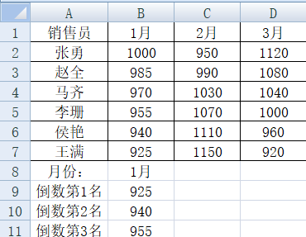
1.4常用函数
5.OFFSET(reference,rows,cols,height,width)
【例1-18】各销售员1至3月销量如图1-15所示。

Slide 46
1.4常用函数
在B8单元格输入需要查询的月份，然后选中“B9：B11”，在公示栏输入公式“=SMALL(OFFSET(A1,1,MATCH(B8,B1:D1,0), 6,1),ROW($1:$3))”并按组合键<Ctrl>+<Shift>+<Enter>确认，将自动查找该月份排名后三位的销量。
也可以在B9单元格输入公式“=SMALL(OFFSET($A$1,1,MATCH ($G$1,$B$1:$D$1,0),6,1),ROW(1:1))”然后下拉复制该公式，也可以依次得到排名倒数销量。

Slide 47
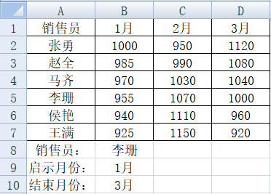
1.4常用函数
【例1-19】各销售员1至3月销量如图1-16所示。

Slide 48
1.4常用函数
在B8单元格输入销售员姓名，在B9单元格输入起始月份，在B10单元格输入结束月份，公式“=SUM(OFFSET(A1,MATCH(B8, A2:A7,0),MATCH(B9,B1:D1,0),1,MATCH(B10,B1:D1,0)-MATCH(B9, B1:D1,0)+1))”可以汇总该销售员起止月份的销量合计。
6.INDIRECT(ref_text[,a1])
该函数返回由文本字符串指定的引用并显示其内容，当需要更改公式中单元格的引用，而不更改公式本身时，该函数非常有用。

Slide 49
1.4常用函数
1.4.6数据库函数
1.DAVERAGE(database,field,criteria)
2.DSUM(database,field,criteria)
3.DCOUNT(database,field,criteria)
4.DMAX(database,field,criteria)
5.DMIN(database,field,criteria)
6.DGET(database,field,criteria)

Slide 50
1.4常用函数
【例1-20】已知科目余额表如图1-17所示，要求分别统计资产类科目、负债类科目、所有者权益类科目个数，资产期初余额、负债和所有者权益期初余额，借方发生额合计、贷方发生额合计，资产期末余额、负债和所有者权益期末余额，期初余额借方最大值、期初余额贷方最大值、借方发生额最大值、贷方发生额最大值、期末余额借方最大值、期末余额贷方最大值，以及期初余额方向为贷的资产类科目。

Slide 51
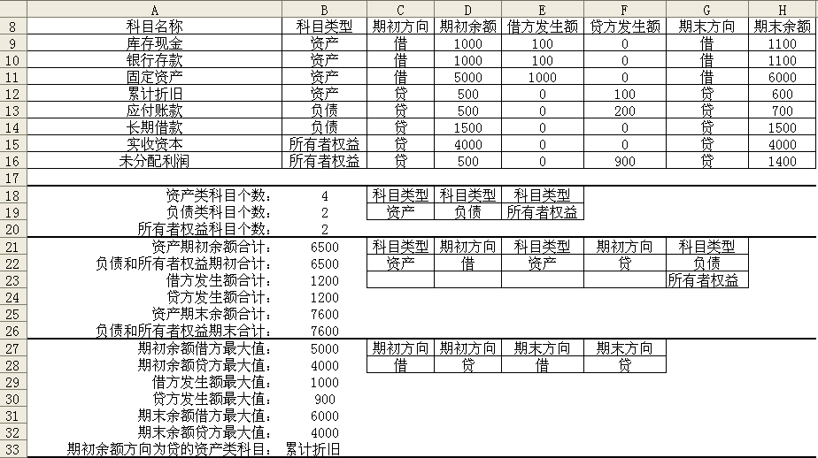
1.4常用函数

Slide 52
1.4常用函数
（1）在B18单元格定义资产类科目个数计算公式：=DCOUNT(A8:H16,"期初余额",C18:C19)
（2）在B19单元格定义负债类科目个数计算公式：=DCOUNT(A8:H16,4,D18:D19)
（3）在B20单元格定义所有者权益类科目个数计算公式：=DCOUNT(A8:H16,4,E18:E19)
（4）在B21单元格定义资产期初余额计算公式：
=DSUM(A8:H16,4,C21:D22)-DSUM(A8:H16,4,E21:F22)

Slide 53
1.4常用函数
（5）在B22单元格定义负债和所有者权益期初余额计算公式：=DSUM(A8:H16,4,G21:G23)
（6）在B23单元格定义借方发生额合计计算公式：=SUM(E9:E16)
（7）在B24单元格定义贷方发生额合计计算公式：=SUM(F9:F16)
（8）在B25单元格定义资产期末余额计算公式：
=DSUM(A8:H16,8,C21:D22)-DSUM(A8:H16,8,E21:F22)

Slide 54
1.4常用函数
（9）在B26单元格定义负债和所有者权益期末余额计算公式：=DSUM(A8:H16,8,G21:G23)
（10）在B27单元格定义期初余额借方最大值计算公式：=DMAX(A8:H16,4,C27:C28)
（11）在B28单元格定义期初余额贷方最大值计算公式：=DMAX(A8:H16,4,D27:D28)
（12）在B29单元格定义借方发生额最大值计算公式：=MAX(E9:E16)

Slide 55
1.4常用函数
（13）在B30单元格定义贷方发生额最大值计算公式：=MAX(F9:F16)
（14）在B31单元格定义期初余额借方最大值计算公式：=DMAX(A8:H16,8,E27:E28)
（15）在B32单元格定义期初余额贷方最大值计算公式：=DMAX(A8:H16,8,F27:F28)
（16）在B33单元格定义查找期初余额为贷的资产类科目公式：=DGET(A8:H16,1,E21:F22)

Slide 56
1.4常用函数
1.4.7日期与时间函数
1.NOW()
2.TODAY()
3.YEAR(serial_number)
MONTH(serial_number)
DAY(serial_number)
4.WEEKDAY(serial_number[,return_type])

Slide 57
1.4常用函数
5.
HOUR(serial_number)
MINUTE(serial_number)
HOUR(serial_number)
6.TIME(hour，minute,second)
7.DATE(year，month,day)
8.DATEDIF(start_date,end_date,unit)

Slide 58
1.4常用函数
1.4.8数学和三角函数
1.ABS(number)
2.FACT(number)
3.INT(number)
4.ROUND(number,num_digits)
5.LOG(number,base)
6.POWER(number,power)
7.SQRT(number)

Slide 59
1.4常用函数
8.MOD(number,divisor)
9.RAND()
10.SUMPRODUCT(array1,array2,array3, ...)
利用SUMPRODUCT函数也可以实现多条件求和。如例【1-3】所示，公式“SUMPRODUCT((B2:B9="资产")*(C2:C9="借")*D2:D9)”将计算资产类账户借方余额合计。

Slide 60
1.4常用函数
1.4.9财务函数
1.SLN（cost，salvage，life）
2.DDB（cost，salvage，life，per[，factor]）
3.SYD（cost，salvage，life，per）
【例1-21】如图1-18所示，某固定资产原值100000元，预计净残值5000元，预计使用年限5年，如何分别运用直线法、年数总和法和双倍余额递减法计算该固定资产各年折旧？

Slide 61
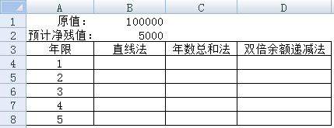
1.4常用函数

Slide 62
1.4常用函数
4.VDB（cost，salvage，life，start_period,end_period,[factor], [no_switch]）
【例1-22】如图1-20所示，已知固定资产原值、预计净残值和预计使用年限，分别采用年限平均法、年数总和法和双倍余额递减法计算各年折旧额。

Slide 63
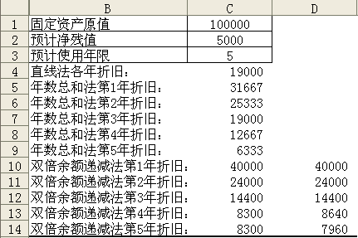
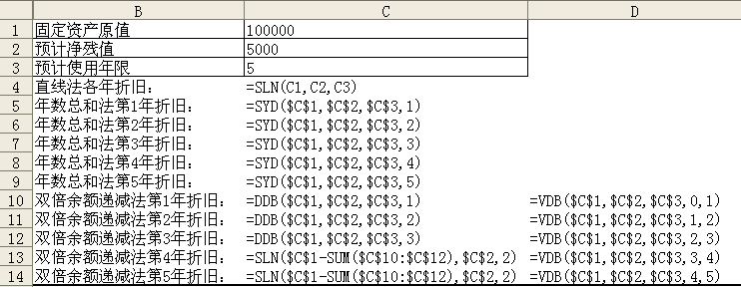
1.4常用函数

Slide 64
1.4常用函数
5.NPV（rate,value1,value2,……）
6.IRR（values,guess）
【例1-23】如图1-22所示，某公司欲投资于某项目，初始投资额为100000元，项目周期为3年，预计未来三年各年收益分别为30000元、50000元、40000元。假设贴现率为5%，试计算该项目的净现值以及内含报酬率。

Slide 65
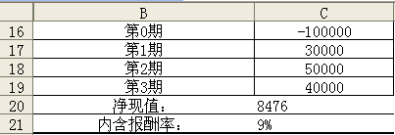
1.4常用函数

Slide 66
1.4常用函数
（1）在C20单元格定义净现值计算公式：=NPV(5%,C17:C19)+C16
（2）在C21单元格定义内含报酬率计算公式：=IRR(C16:C19)
7.FV（rate，nper，pmt，[pv]，[type]）
8. PV（rate，nper，pmt，fv，type）
9.PMT（rate，nper，pv，fv，type）
10.PPMT（rate，per，nper，pv，fv，type）
11.IPMT（rate，per，nper，pv，fv，type）
12.NPER（rate，pmt，pv，fv，type）

Slide 67
1.4常用函数
13.RATE（nper，pmt，pv，fv，type，guess）
【例1-24】某公司欲发行面值为100元的债券若干，债券期限为3年，票面利率为5％，市场实际利率为3％，如果每年年末支付利息，到期偿还本金，请问该债券的发行价格是多少？如果到期一次还本付息且单利计息，发行价格又应该是多少？

Slide 68
1.4常用函数
如果利息按年发放，可以利用年金现值函数求解债券发行价格，发行价格＝PV(3%,3,-100*5%,-100)＝105.66元。
如果到期一次还本付息，则可通过普通复利现值计算发行价格，发行价格=PV(3%,3,,-100-100*5%*3)=105.24元。

Slide 69
1.4常用函数
【例1-25】某公司欲以105元的价格发行面值为100元的债券若干，债券期限2年，到期偿还本金及利息，若市场实际利率为5%，则票面利率应定位多少？若每年年末支付利息，到期偿还本金，则票面利率又应定为多少？
如果到期偿还本金及利息，票面利率= (105*(1+5%)^2/100-1)/2=7.88%。
如果每年年末支付利息，票面利率= ABS(PMT(5%,2,105,-100))/100。

Slide 70
1.4常用函数
【例1-26】小赵今年30岁，年初购买了某种养老保险，从今年起每年年初交纳1800元，交费期为20年。从60岁开始，保险公司每月初向小李支付养老金6000元，一直到去世为止。假定保险公司的投资收益率为5％，请问：就小李个人而言，其至多活到多大岁数，保险公司才不至于亏本？
所求年龄公式：=NPER(5%/12,500,FV(5%,20,1800,,1)*(1+5%)^10,,1)/12+60＝97.34。

Slide 71
1.4常用函数
【例1-27】小李预取得一笔按揭贷款100000元，贷款年限5年，采用等额本息偿还方式。如果小李每月最高可还贷金额为2000元，则可接受的最高年利率是多少？
最高利率= RATE(5*12,-2000,100000)*12=7.42%。

Slide 72
1.5图表制作
1.5.1图表类型
1.柱形图
2.条形图
3.折线图
4.饼图
5.圆环图
6.xy散点图

Slide 73
1.5图表制作
7.面积图
8.雷达图
9.气泡图
1.5.2制作图表
【例1-28】某公司各年销售统计资料如表1-4所示。

Slide 74
1.5图表制作
 | 一季度 | 二季度 | 三季度 | 四季度 | 合计
北京 | 1200 | 800 | 1500 | 2000 | 5500
上海 | 2000 | 1200 | 1300 | 1800 | 6300
天津 | 800 | 1000 | 1200 | 2000 | 5000
合计 | 4000 | 3000 | 4000 | 5800 | 16800

Slide 75
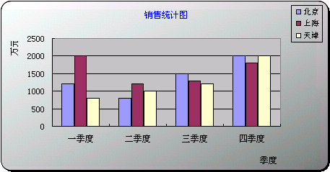
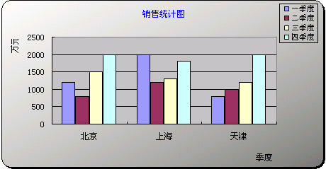
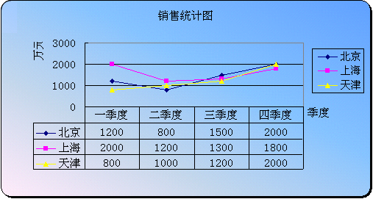
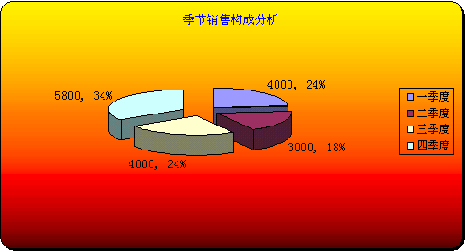
1.5图表制作

Slide 76
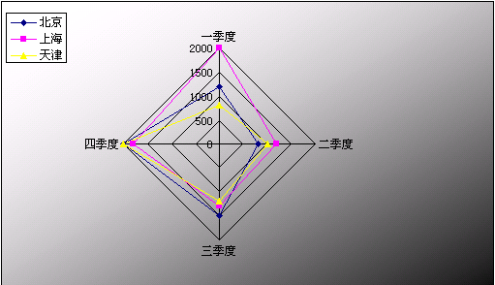
1.5图表制作

Slide 77
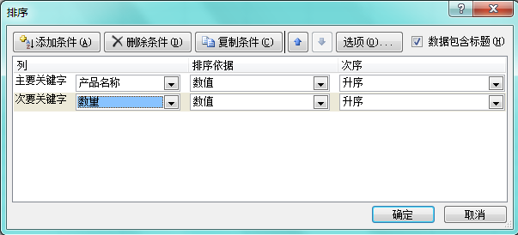
1.6数据管理
1.6.1排序
1.快速排序
2.自定义排序

Slide 78
1.6数据管理
1.6.2筛选
1.快速筛选
2.高级筛选
【例1-30】仍以图1-30所示的销售记录为例，要求筛选销售一部彩电或销售二部空调的销售记录。

Slide 79
1.6数据管理
（1）设置筛选条件。

Slide 80
1.6数据管理
（1）设置筛选条件。
 | H | I | J | K | L | M
3 | 日期 | 部门 | 商品 | 单价 | 销量 | 销售额
4 |  | 销售一部 | 彩电
5 |  | 销售二部 | 空调

Slide 81
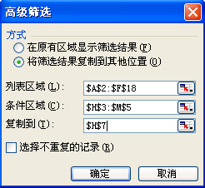
1.6数据管理
（2）在销售数据区域中任一单元格单击鼠标，然后在功能区“数据”选项卡中单击【高级】按钮，出现对话框，如图1-32所示。将方式设置为“将筛选结果复制到其他位置”；将列表区域设置为原销售记录区域“A2：F18”；将条件区域设置为以上设置好的条件区域“H3：M5”；在复制到文本框中设置保存筛选结果的区域左上角单元格如H7。

Slide 82
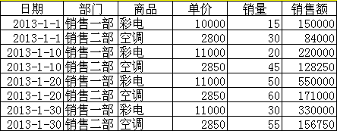
1.6数据管理
（3）设置完毕单击【确定】按钮即可显示筛选结果，如图1-33所示。

Slide 83
1.6数据管理
1.6.3分类汇总
【例1-31】仍以图1-30所示的销售记录为例，可以进行以下相关分类汇总操作：
1.按日期对销售额进行汇总
（1）按日期对销售记录进行排序。
（2）选中销售记录所在区域，接着在“数据”选项卡中单击【分类汇总】按钮，出现分类汇总对话框，如图1-34所示。

Slide 84
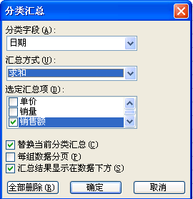
1.6数据管理

Slide 85
1.6数据管理
（3）将分类汇总字段设置为“日期”；将汇总方式设置为“求和”；将汇总项设置为“销售额”，然后单击“确定”按钮，汇总结果如图1-35所示。

Slide 86
1.6数据管理
2.依次按日期和部门对销售额进行汇总
（1）依次按日期和部门对销售记录进行排序。
（2）参照以上操作按日期汇总销售额。
（3）再次执行分类汇总。在分类汇总对话框中，将分类汇总字段设置为“部门”；将汇总方式设置为“求和”；将汇总项设置为“销售额”；单击“替换当前分类汇总”选项，去除其选中状态；然后单击“确定”按钮，汇总结果如图1-36所示。

Slide 87
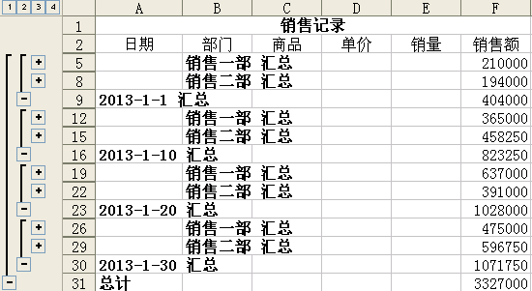
1.6数据管理

Slide 88
1.6数据管理
1.6.4数据透视表
1.数据透视表的创建
页
列
行
数据项

Slide 89
1.6数据管理
2.数据透视表的设置
（1）重新设计版面布局
（2）设置值的汇总依据
（3）设置值的显示方式
（4）进行数据的筛选
（5）设定报表样式

Slide 90
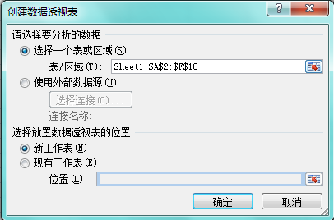
1.6数据管理
【例1-32】仍以图1-30所示的销售记录为例，要求根据需要，在Excel 2007中建立相关数据透视表。操作步骤如下：
（1）在数据清单中选中任一单元格，然后在“插入”选项卡中单击【数据透视表】按钮，出现对话框，如图1-38所示。

Slide 91
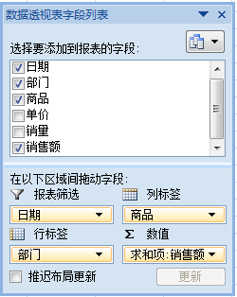
1.6数据管理
（2）在此设置数据来源和放置数据透视表的位置，也可保持默认设置，直接单击【确定】按钮，出现“数据透视表字段列表”，如图1-39所示。

Slide 92
1.6数据管理
（3）在“数据透视表字段列表”中，用鼠标将字段“日期”拖动至“报表筛选”框（即设置为页字段），将“部门”拖动至“行标签”框（即设置为行字段），将“商品”拖动至“列标签”框（即设置为列字段），将“销售额”拖动至“数值”框（即设置为数据项）。
（4）设置完毕，工作表中会自动生成数据透视表，据此就可以方便地进行数据透视分析了，如图1-40所示。

Slide 93
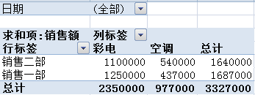
1.6数据管理

Slide 94
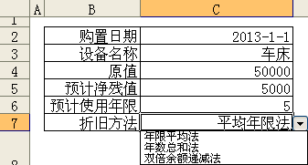
1.6数据管理
⑸在数据透视表区域单击鼠标，在功能区会自动显示“选项”和“设计”两个选项可，可以根据需要利用选项卡中的各功能对数据透视表进行设置。
1.6.5数据有效性
【例1-33】如图1-41所示。

Slide 95
1.6数据管理
假设各数据有效性要求如下：购置日期只能输入截至当日的当月有效日期；设备名称长度介于1至10之间；原值为大于等于1000的数；预计净残值大于等于0小于原值；预计使用年限为大于等于2的整数；折旧方法设置为序列，选项包括年限平均法、年数总和法和双倍余额递减法。

Slide 96
1.6数据管理
1.购置日期有效性设置
（1）单击C2单元格，选择菜单“数据|有效性”，打开数据有效性对话框。
（2）在该对话框中，切换至“设置”选项卡，进行有效性条件设置，如图1-42所示。在“允许”下拉框中选择“日期”；在“数据”下拉框中选择“介于”；在“开始日期”文本框中输入公式“=DATE(YEAR(TODAY()),MONTH(TODAY()),1)” ；在“结束日期”文本框中输入公式“=TODAY()”。

Slide 97
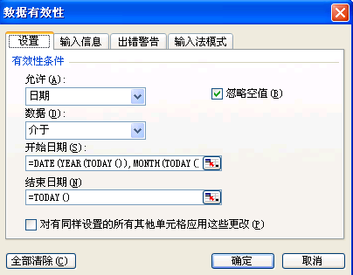
1.6数据管理

Slide 98
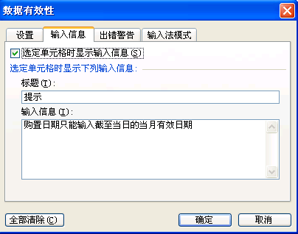
1.6数据管理
（3）切换至“输入信息”选项卡，设置提示信息，如图1-43所示。输入提示信息的标题“提示”，输入提示信息内容“购置日期只能输入截至当日的当月有效日期”。当然，也可以不设置输入信息。

Slide 99
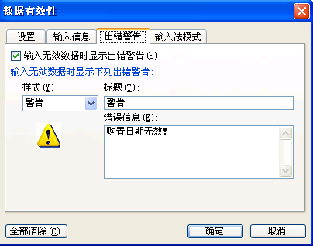
1.6数据管理
（4）切换至“出错警告”选项卡，设置出错警告信息，如图1-44所示。选择图标样式，包括停止、警告、信息三种，在此选择“警告”；输入警告信息标题“警告”；输入错误信息“购置日期无效！”。当然，也可以不设置出错警告。

Slide 100
1.6数据管理
（5）切换至“输入法模式”选项卡，可以设置输入法模式。输入法模式包括三种：随意、打开和关闭。如果选择随意的话，当选中该单元格时，不强行打开和关闭当前输入法，而是保持现有状态，该选项是默认选项；如果选择打开的话，当选中该单元格时，将自动打开输入法；如果选择关闭的话，当选中该单元格时，将自动关闭输入法。也可不设置输入法模式，在此使用默认值。
（6）所有参数设置完毕，单击“确定”按钮，单元格数据有效性即可生效。

Slide 101
1.6数据管理
2.设备名称有效性设置
（1）选中C3单元格，选择菜单“数据|有效性”。
（2）在“允许”下拉框中选择“文本长度”；在“数据”下拉框中选择“介于”；在“最小值”文本框中输入1；在“最大值”本框中输入10。
（3）输入提示信息的标题“提示”，输入提示信息内容“设备名称长度介于1至10之间”。

Slide 102
1.6数据管理
（4）设置出错警告。选择图标样式“警告”；输入警告信息标题“警告”；输入错误信息“设备名称无效！”。
（5）所有参数设置完毕，单击“确定”按钮即可。
3.原值有效性设置
（1）选中C4单元格，选择菜单“数据|有效性”。
（2）在“允许”下拉框中选择“小数”；在“数据”下拉框中选择“大于或等于”；在“最小值”文本框中输入1000。

Slide 103
1.6数据管理
（3）输入提示信息的标题“提示”，输入提示信息内容“原值为大于等于1000的数”。
（4）设置出错警告。选择图标样式“警告”；输入警告信息标题“警告”；输入错误信息“原值无效！”。
（5）所有参数设置完毕，单击“确定”按钮即可。
4.预计净残值
（1）选中C5单元格，选择菜单“数据|有效性”。

Slide 104
1.6数据管理
（2）在“允许”下拉框中选择“自定义”；在“公式”文本框中输入公式“=AND(C5>=0,C5<C4)”。
（3）输入提示信息的标题“提示”，输入提示信息内容“预计净残值大于等于零小于原值”。
（4）设置出错警告。选择图标样式“警告”；输入警告信息标题“警告”；输入错误信息“预计净残值无效！”。
（5）所有参数设置完毕，单击“确定”按钮即可。

Slide 105
1.6数据管理
5.预计使用年限有效性设置
（1）选中C6单元格，选择菜单“数据|有效性”。
（2）在“允许”下拉框中选择“整数”；在“数据”下拉框中选择“大于或等于”；在“最小值”文本框中输入2。
（3）输入提示信息的标题“提示”，输入提示信息内容“预计使用年限为大于等于2的整数”。

Slide 106
1.6数据管理
（4）设置出错警告。选择图标样式“警告”；输入警告信息标题“警告”；输入错误信息“预计使用年限无效！”。
（5）所有参数设置完毕，单击“确定”按钮即可。
6.折旧方法有效性设置
（1）先在任一空白列的三个单元格，如F2：F4，依次输入“年限平均法”、“年数总和法”、“双倍余额递减法”，然后选中C7单元格，再选择菜单“数据|有效性”。

Slide 107
1.6数据管理
（2）在“允许”下拉框中选择“序列”；单击“来源”文本框中，然后在工作表中拖动鼠标选择选项所作区域，如F2：F4。
（3）在此，可以不设置输入信息和出错警告，单击“确定”按钮即可。

Slide 108
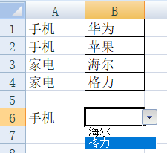
1.6数据管理
【例1-34】利用数据有效性和INDIRECT函数可以实现多级下拉菜单的设置。如图1-45所示，将“B1：B2”区域命名为“sj”，将区域“B3：B4”区域命名为“jd”。设置A6单元格数据有效性为序列，数据来源为“手机,家电”；设置B6单元格数据有效性为序列，数据来源为“=INDIRECT(A6)”。经过以上设置，便实现了二级菜单的制作。

Slide 109
1.6数据管理
1.6.6报表汇总
1.按位置汇总
【例1-35】某公司下属若干分公司，2011年和2012年销售数据分别位于同一工作簿的不同工作表，如图1-46和图1-47所示。

Slide 110
1.6数据管理
如果需要汇总2011年和2012年的报表数据，可按以下方法进行操作：在另一新工作表某单元格中输入等号，然后切换到工作表2011年工作表，并选定单元格B3；继续在编辑栏中输入“+”加号，再切换到2012年工作表，并选定单元格B3；公式输入完毕，按回车键返回到原工作表，得到北京一季度销售合计；最后，利用填充柄将公式复制到其他单元格，即可得到公司各地区各季度的汇总销售报表。

Slide 111
1.6数据管理
2.合并计算
【例1-36】某公司2011年销售统计表如图1-46所示，2012年销售统计表如图1-48所示。通过合并计算得到汇总报表的步骤如下：

Slide 112
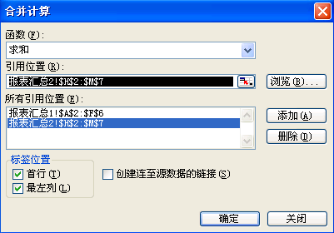
1.6数据管理
（1）首先，选定目标工作表，并在某单元格输入汇总报表的标题，然后单击选中预存放汇总报表的起始单元格。
（2）然后，在功能区“数据”选项卡中的“数据工具”功能组中单击“合并计算”，打开合并计算对话框，如图1-49所示。

Slide 113
1.6数据管理
（3）在该对话框中设置相关参数。在“函数”编辑框中，选择“求和”函数为合并计算数据的汇总函数；在引用位置编辑框中，单击2011年销售数据所在工作表，选定单元格区域A2：F6，然后单击“添加”按钮，接着在引用位置编辑框中，单击2012年工作表，选定单元格区域A2：F6；选中标签位置下的“首行”复选框和“最左列”复选框。参数设置完毕后单击“确定”按钮，便可在目标工作表中显示合并计算结果，如图1-50所示。

Slide 114
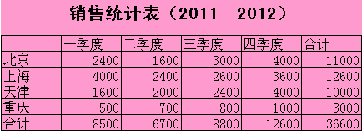
1.6数据管理

Slide 115
1.7假设分析
1.7.1单变量求解
【例1-37】已知某公司生产单一产品，该产品今年的单价、单位变动成本、销量、固定成本分别为5000、3000、1000和1000000。该公司计划明年实现利润1500000元，在单价、单位变动成本和固定成本保持不变的情况下，销量至少应该达到多少才能保证目标利润的实现？

Slide 116
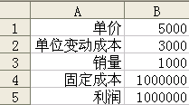
1.7假设分析
（1）将今年的单价、单位变动成本、销量、固定成本数据输入工作表，如图1-51所示，并在B5单元格定义利润的计算公式“=(B1-B2)*B3-B4”。

Slide 117
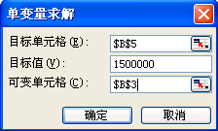
1.7假设分析
（2）在“数据”功能区中的“数据工具”功能组中单击“假设分析”菜单，出现下拉菜单，选择其中的“单变量求解”，出现对话框，如图1-52所示。

Slide 118
1.7假设分析
（3）将目标单元格设置为“B5”，将目标值设定为目标利润1500000，将可变单元格设置为“B3”，然后单击“确定”按钮。
（4）此时，系统给出单变量求解状态，如图1-53所示。由此可知，当目标利润为1500000时，销量应为1250。如果想保留该结果，单击“确定”按钮；如果想恢复单变量求解前的原值，可单击“取消”按钮。

Slide 119
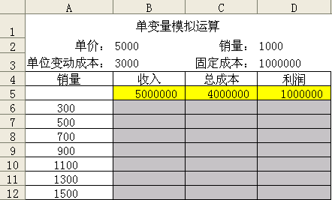
1.7假设分析
1.7.2模拟运算表
1.单变量模拟运算
【例1-38】已知目前单价、单位变动成本、销量、固定成本分别为5000、3000、1000和1000000。利用模拟运算考察销量变动对收入、总成本和利润的影响。

Slide 120
1.7假设分析
（1）输入单价、单位变动成本、销量、固定成本的当前值，以及销量的不同变化取值。
（2）在B5单元格设置收入的计算公式“=B2*D2”，在C5单元格设置总成本的计算公式“=B3*D2+D3”，在D5单元格设置利润的计算公式“=B5-C5”。
（3）选中区域“A5：D12”，然后在功能区“数据”选项卡中的“数据工具”功能组中单击“假设分析”，出现下拉菜单，选择其中的“数据表”，出现数据表对话框，如图1-55所示。

Slide 121
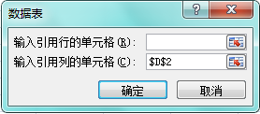
1.7假设分析

Slide 122
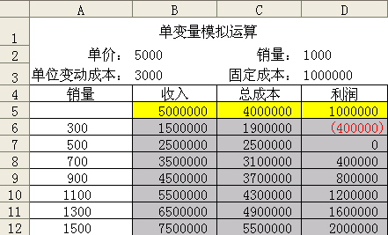
1.7假设分析
（4）此例中，定义收入、总成本及利润的计算公式时，销量直接或间接引用了D2单元格的值，在模拟运算区域中，变化量销量的值位于第一列，因此，应将引用列的单元格设置为“D2”，然后单击“确定”按钮即可得到模拟运算结果，如图1-56所示。

Slide 123
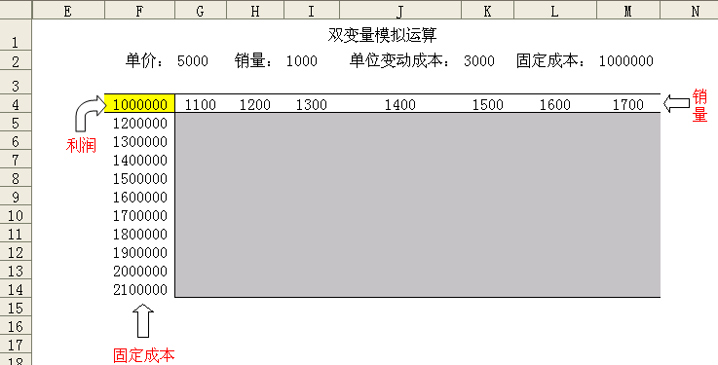
1.7假设分析
2.双变量模拟运算
【例1-39】已知目前单价、单位变动成本、销量、固定成本分别为5000、3000、1000和1000000。利用模拟运算考察固定成本本和销量的组合变动对利润的影响。

Slide 124
1.7假设分析
（1）输入单价、单位变动成本、销量、固定成本的当前值，以及固定成本和销量的不同变化取值。
（2）在F4单元格设置利润的计算公式“=(G2-K2)*I2-M2”。
（3）选中区域“F4：M14”，然后在功能区“数据”选项卡中的“数据工具”功能组中单击“假设分析”，出现下拉菜单，选择其中的“数据表”，出现数据表对话框，出现模拟运算表对话框，如图1-58所示:

Slide 125
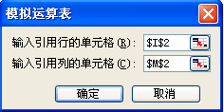
1.7假设分析

Slide 126
1.7假设分析
（4）此例中，定义利润的计算公式时，销量直接引用了I2单元格的值，固定成本直接引用了M2单元格的值，在模拟运算区域中，销量的值位于第一行，固定成本的值位于第一列，因此，应将引用行的单元格设置为“I2”，将引用列的单元格设置为“M2”，然后单击“确定”按钮即可得到模拟运算结果，如图1-59所示:

Slide 127
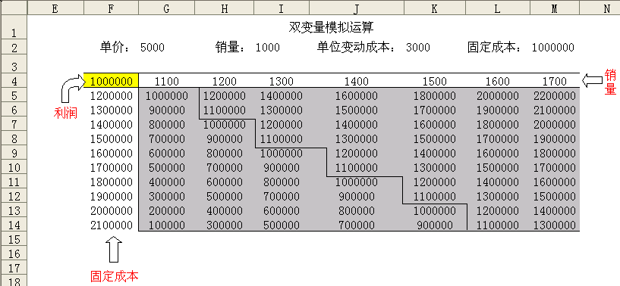
1.7假设分析

Slide 128
1.7假设分析
1.7.3方案管理
【例1-40】某公司只生产销售一种产品，已知目前该产品的单价、单位变动成本、销量、固定成本分别为5000、3000、1000和1000000。为进一步提高利润，现有两种可行方案。第一种方案，投入广告费100000元同时单价提高10%，并预计销量扩大5%。第二种方案，提高生产效率，变动成本压缩10%。试问：两种方案对利润的影响各为多少？单纯从利润角度考虑，哪种方案更可行？

Slide 129
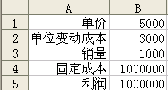
1.7假设分析
1.建立方案
（1）在工作表中输入基本数据，并定义利润的计算公式，如图1-60所示。

Slide 130
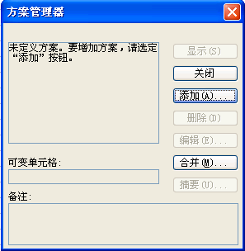
1.7假设分析
（2）在功能区“数据”选项卡中的“数据工具”功能组中单击“假设分析”，出现下拉菜单，选择其中的“方案管理器”，出现方案管理器对话框，如图1-61所示。

Slide 131
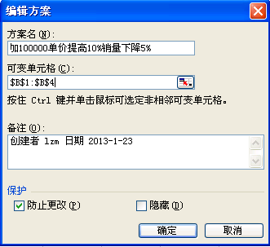
1.7假设分析
（3）此时尚无任何方案，单击“添加”按钮，出现编辑方案对话框，如图1-62所示。输入方案名称，如“固定成本增加100000单价提高10%销量扩大5%”；将可变单元格设置为“B1：B4”，然后单击“确定”按钮，出现对话框，如图1-63所示。

Slide 132
1.7假设分析
（4）该方案中，单价提高10%，原单价为5000，变化后单价为5500，将B1值设置为5500；销量扩大5%，原销量为1000，变化后为1050，将B3值设置为1050；固定成本增加100000，原固定成本1000000，变化后为1100000，将B4设置为1100000。输入完毕，单击“确定”按钮，方案增加完毕，返回方案管理器对话框。

Slide 133
1.7假设分析
（5）在方案管理器中，单击“添加”按钮，继续设置第二种方案。参照以上步骤，将方案名称设置为“变动成本压缩10%”，将可变单元格设置为“B1：B4”，将单位变动成本B2的方案值设置为2700（原3000，压缩10%后为2700）。
2.显示方案结果
在方案管理器中，单击某个方案，再单击“显示”按钮，工作表中便会显示该方案的最终结果。

Slide 134
1.7假设分析
3.对比各方案
（1）在方案管理器中，单击“摘要”按钮，出现对话框，如图1-64所示。

Slide 135
1.7假设分析
（2）选择“方案摘要”，保持结果单元格为目标单元格B5，然后单击“确定”按钮，此时会自动插入一张新工作表，并显示方案摘要，如图1-65所示。

Slide 136
1.7假设分析
（3）如果选择“方案数据透视表”，则结果如图1-66所示。
4.删除或编辑方案
如果不再需要某个方案，可在方案管理器中，选中该方案然后单击“删除”按钮即可删除方案；如果需要修改某个方案，选中某个方案后单击“编辑”按钮即可修改该方案。

Slide 137
1.7假设分析
1.7.4规划求解
【例1-41】假定某企业有A、B、C三个生产车间，共生产甲、乙、丙三种家电产品，各产品的售价、单位变动成本以及在各车间的单位加工工时，各车间能够提供的总工时，固定成本总额等相关数据如表1-6所示。请问：该企业应当如何安排生产才能使得利润最大化？最大利润是多少？

Slide 138
1.7假设分析
项目 | 甲产品 | 乙产品 | 丙产品 | 车间总工时
A车间 | 2 | 1 | 1 | 240
B车间 | 1 | 2 | 1 | 360
C车间 | 1 | 1 | 2 | 300
产品售价 | 25 | 18 | 15
单位变动成本 | 16 | 10 | 9
固定成本总额 | 1000

Slide 139
1.7假设分析
（1）输入基本数据，如图1-67所示。

Slide 140
1.7假设分析
（2）定义相关公式。需要设置目标单元格、约束单元格的计算公式，包括以下几个方面：
计算单位边际贡献。在B11单元格定义甲产品单位边际贡献计算公式“=B5-B6”，然后将该公式复制到C11、D11单元格，可得乙产品和丙产品的单位边际贡献。
计算产品边际贡献。在B12单元格定义甲产品边际贡献计算公式“=B10*B11”，然后将该公式复制到C12、D12单元格，可得乙产品和丙产品的边际贡献。

Slide 141
1.7假设分析
计算利润总额。在B13单元格定义利润总额的计算公式“=SUM(B12:D12)-B7”。
计算车间实际工时。在B14单元格定义A车间实际耗用工时计算公式“=SUMPRODUCT(B10:D10,B2:D2)”或“B2*B10+C2*C10+ D2*D10”；在C14单元格定义B车间实际耗用工时计算公式“=SUMPRODUCT(B10:D10,B3:D3)”或“B3*B10+C3*C10+D3*D10”；在D14单元格定义C车间实际耗用工时计算公式“=SUMPRODUCT(B10:D10,B4:D4)”或“B4*B10+C4*C10+D4*D10”。

Slide 142
1.7假设分析
（3）设置规划求解参数。在功能区“数据”选项卡中的“分析”命令组中单击“规划求解”命令，如图1-68所示，需要设置的参数如下：

Slide 143
1.7假设分析
①目标单元格。本例中的目标是求解最大利润，因此将目标单元格设置为“B13”。
②可变单元格。本例中可变量是各产品产量，因此将可变单元格设置为“B10：D10”。
③约束条件。本例中，约束条件有两种。一种约束是各车间生产各产品耗用的实际工时不能大于该车间能够提供的总工时；另一种约束是各产品产量应为整数，本例中产品为家电产品，因此产量不能为小数。添加约束条件的具体步骤如下：

Slide 144
1.7假设分析
第一步：单击“添加”按钮，出现添加约束对话框，如图1-69所示。各车间实际耗用工时应小于等于其能够提供的最大工时，因此约束条件为“B14：D14<=E2：E4”。单击“添加”按钮即可添加该约束条件。

Slide 145
1.7假设分析
第二步：继续在上述对话框中设置产品产量为整数的约束条件，该条件表示为“B10：D10 int 整数”，如图1-70所示。单击“添加”按钮添加该约束条件。所有约束条件设置完毕，单击“取消”按钮返回规划求解参数对话框。

Slide 146
1.7假设分析
（4）参数设置完毕，在规划求解参数对话框中单击“求解”按钮进行规划求解，求解后出现图1-71所示对话框。

Slide 147
1.7假设分析
（5）如果希望保存规划求解结果，选择“保存规划求解结果”并单击“确定”按钮；如果不希望保存规划求解结果，可选择“恢复为原值”并单击“确定”按钮，或单击“取消”按钮。在此，保存求解结果，最终结果如图1-72所示。

Slide 148
1.7假设分析
（6）规划求解分析报告。如果需要查看规划求解分析报告，可再次执行规划求解，并在规划求解结果对话框中选择需要的报告类型，单击“确定”按钮即可自动插入一张新工作表并现实分析报告。

Slide 149
1.8窗体工具
1.8.1标签
1.8.2分组框
1.8.3按钮
1.8.4复选框
1.8.5单选钮
1.8.6列表框
1.8.7组合框
1.8.8滚动条
1.8.9微调项

Slide 150
1.8窗体工具
【例1-42】下面以图1-73所示的调查表为例，来说明窗体工具的使用方法。

Slide 151
1.8窗体工具
1．设置控件
(1)性别
先画出一个分组框并将标题改为“性别”，然后在其中画两个单选钮以表示男、女两个选项。将“男”单选钮的值设置为已选择，将其单元格链接设置为“H1”，则“女”单选钮的值自动设置为未选择，单元格链接也自动设置为“H1”。

Slide 152
1.8窗体工具
(2)年龄
先在区域“G1:G4”中输入各年龄选项“30岁以下”、“30岁至50岁”、“50岁至60岁”、“60岁以上”。然后，在工作表中画一个组合框，并将其数据源区域设置为“G1:G4”，单元格链接设置为“H2”。

Slide 153
1.8窗体工具
(3)收入
先在区域“G5:G8”中输入各收入选项“10000元以下”、“10000至30000元”、“30000至100000元”、“100000元以上”。然后，在工作表中画一个组合框，并将其数据源区域设置为“G5:G8”，单元格链接设置为“H3”。接着画出三个复选框分别代表收入来源。其中“本职”复选框的初值设置为已选择，单元格链接设置为“H4”；“兼职”复选框的初值设置为未选择，单元格链接设置为“H5”；“其它”复选框的初值设置为未选择，单元格链接设置为“H6”。

Slide 154
1.8窗体工具
(4)期望利率
假定利率范围在1.0％至20.0%之间，且保留一位小数。先画出一个滚动条，并将其当前值、最小值、最大值、步长、页步长分别设置为100、10、200、1、10，将单元格链接设置位“H7”。因为“H7”中保存的是中间值，还要定义计算利率的公式，在“B9”单元格输入公式“=H7/1000”。

Slide 155
1.8窗体工具
(5)重置按钮
重置按钮的作用是使各项目的值恢复初始设置，具体设置方法如下。
①先在适当位置画出一个按钮，此时会出现对话框要求为其指定宏，单击“录制”按钮。
②然后会出现录制新宏对话框，可保持默认设置，直接单击“确定”按钮，进入录制状态，同时屏幕上会出现停止录制工具栏。

Slide 156
1.8窗体工具
③重新将“H1”单元格的值设置为1；将“H2”单元格的内容全部删除；将“H3”单元格的内容全部删除；将“H4”单元格的值设置为TRUE；将“H5”单元格的值设置为FALSE；将“H6”单元格的值设置为FALSE；将“H7”单元格的值设置为100。
④宏录制完毕后，在停止录制工具栏中单击停止录制按钮“ ”，停止宏的录制。
⑤最后，右键单击该按钮，在快捷菜单中选择“编辑文字”，将其文本内容改为“重置”，然后在任一单元格单击鼠标即可。

Slide 157
1.8窗体工具
2.定义调查结果公式
⑴性别
当选择“男”时，链接单元格“H1”中保存的是1；当选择“女”时，链接单元格“H1”中保存的是2。那在此应该如何显示男和女呢？只要利用IF函数（函数将在1.8中介绍）就可以达到目的。在“B13”单元格输入公式“=IF(H1=1,"男","女")”，即如果“H1”的值为1就取“男”，否则就取“女”。

Slide 158
1.8窗体工具
⑵年龄
类似以上的性别，在此还要利用函数来显示用户选择的年龄。在“B14”单元格输入公式“=IF(ISBLANK(H2),”“,INDEX(G1:G4,H2))”。
⑶收入
收入金额的设置方法与年龄类似，只要在单元格“B15”中输入公式“=IF(ISBLANK(H3),"",INDEX(G5:G8,H3))”即可。在“B16”单元格输入公式“=IF(H4=TRUE,"本职","")”，在“C16”单元格输入公式“=IF(H5,"兼职","")”，在“D16”单元格输入公式“=IF(H6,"其它","")”。

Slide 159
1.8窗体工具
⑷期望利率
因为期望利率已在“B9”单元格中定义，所以在“B17”单元格输入公式“＝B9”即可。
通过以上设置，用户就可以通过各种控件进行选择了，同时选择的结果会自动显示在调查结果中，如果单击“重置”按钮各控件将恢复到初始值。可以将不必要的G列和H列隐藏起来，并对工作表进行保护。

Slide 160
1.9数据的保护
1.9.1保护工作簿
1.保护工作簿结构和窗口
（1）打开需要保护的工作簿。
（2）在功能区“审阅”选项卡“更改”组中单击【保护工作簿】按钮，然后在出现的下拉菜单中选择【保护结构和窗口】命令，出现对话框，如图1-74所示。

Slide 161
1.9数据的保护
（3）在该对话框中设置保护对象和密码后，单击【确定】按钮。如果输入了密码，系统会提示再次输入密码，只需再次输入相同的密码即可。如果希望取消对工作簿的保护，在功能区“审阅”选项卡“更改”组中单击【保护工作簿】按钮，然后在出现的下拉菜单中选择【保护结构和窗口】命令，此时出现“撤销工作簿保护”对话框，在此输入正确的保护密码后单击【确定】按钮即可，如图1-75所示。

Slide 162
1.9数据的保护
2.设置工作簿打开权限密码和修改权限密码
（1）保存当前工作簿，并打开保存对话框。
（2）在保存对话框中，单击【工具｜常规选项】命令，打开常规选项对话框，如图1-76所示。

Slide 163
1.9数据的保护
（3）在此可分别设置打开权限密码和修改权限密码，也可将文件设置为只读。
（4）设置完毕，单击【确定】按钮。
1.9.2保护工作表
1.保护整张工作表
（1）打开工作簿并切换至需要保护的工作表。
（2）在功能区“审阅”选项卡“更改”组中单击【保护工作表】按钮，出现对话框，如图1-77所示。

Slide 164
1.9数据的保护

Slide 165
1.9数据的保护
（3）可以根据需要在“取消工作表保护时使用的密码”框中输入密码。单击【确定】按钮，弹出“确认密码”对话框，在“重新输入密码”编辑框中再次输入密码，单击【确定】按钮，即可完成工作表保护的设置。
设置了工作表保护后，如果用户更改工作表中的数据，系统将弹出警告对话框。

Slide 166
1.9数据的保护
2.保护工作表中的部分区域
（1）选择工作表中不需要保护的单元格区域。
（2）在功能区“开始”选项卡“字体”组中单击右下角的【 】按钮，出现对话框，如图1-78所示。

Slide 167
1.9数据的保护
（3）选择“保护”选项卡，去掉“锁定”的选中状态，然后单击【确定】按钮。所有单元格默认为“锁定”状态，在保护工作表后处于锁定状态的单元格将无法编辑，如果不需要保护某些单元格，去掉这些单元格的“锁定”状态即可。
（4）执行“保护工作表”操作，设置对工作表的保护。

Slide 168
1.9数据的保护
3.设置允许用户编辑区域
（1）打开需要保护的工作簿并切换至目标工作表。
（2）在功能区“审阅”选项卡“更改”组中单击【允许用户编辑区域】按钮，出现对话框，如图1-79所示。

Slide 169
1.9数据的保护
（3）单击【新建】按钮，出现对话框，如图1-80所示。

Slide 170
1.9数据的保护
（4）设置区域的标题，也可以保持默认值；在“引用单元格”框中输入或选取目标区域；在“区域密码”框中输入保护密码；单击【确定】按钮后提示再次输入密码，输入完毕单击【确定】按钮。
（5）单击【保护工作表】按钮对工作表进行保护设置。
（6）最后，单击【确定】按钮即可。

Slide 171
1.10宏
1.10.1宏简介
1.10.2录制宏
【例1-43】新建一个工作簿文件，然后在工作表中制作如图1-82所示的表格。分别录制以下六个宏，实现对该表格字体、字号、颜色的自动设置：宏“zt_kt”，该宏的功能是将表格字体设置为宋体；宏“zt_st”，该宏的功能是将表格字体设置为楷体；宏“zh_8”，该宏的功能是将表格字号设置为8；宏“zh_10”，该宏的功能是将表格字号设置为10；宏“ys_ls”，该宏的功能是

Slide 172
1.10宏
将表格文字设置为蓝色；宏“ys_hs”，该宏的功能是将表格文字设置为黑色。

Slide 173
1.10宏
以第一个宏“zt_kt”的为例，录制步骤如下：
（1）在功能区“开发工具”选项卡中，单击“录制宏”，出现录制新宏对话框，如图1-83所示。

Slide 174
1.10宏
（2）输入宏的名称“zt_kt”，也可为宏指定快捷键，如“<Ctrl>+a”，然后单击“确定”按钮，进入录制状态，同时“录制宏”按钮变为“停止录制”。注意，此后的操作将被一一录制，直至停止录制为止。
（3）选择表格所在区域“A2：R31”，然后通过菜单或工具栏将其字体设置为“楷体_GB2312”，之后可单击A1单元格取消表格区域的选中状态。
（4）该宏录制完毕，单击“停止录制”按钮。

Slide 175
1.10宏
1.10.3执行宏
1.通过工具按钮执行宏
2.通过快捷键执行宏
3.通过表单工具中的命令按钮执行宏
4.通过图形对象执行宏
5.将已有宏添加至快速访问工具栏
6.通过自定义工具按钮执行宏
7.通过自定义菜单执行宏
1.10.4数字签名

Slide 176
1.11综合案例
1.11.1自动折旧模型

Slide 177
1.11综合案例
1.设置单元格的数据有效性
2.设置使用年限滚动条
3.设置折旧方法下拉框
4.定义公式
（1）年限公式。
在“A5”单元格中输入公式“=IF(A4=”“,”“,IF(A4+1>$D$1,”“,A4+1))”。

Slide 178
1.11综合案例
（2）本年折旧公式。
在“B4”单元格中定义公式：=IF(A4="","",IF($D$2=1,SLN($B$1,$B$2,$D$1),IF($D$2=2,SYD($B$1,$B$2,$D$1,A4),VDB($B$1,$B$2,$D$1,A4-1,A4))))
（3）累计折旧公式。
在“C4”单元格中定义公式： =IF(A4="","",IF(A4=1,B4,B4+C3))

Slide 179
1.11综合案例
5.分割窗体并冻结窗格
当使用年限过大，而折旧表无法在一屏中显示时，可以将窗口在第3行处进行拆分，然后在功能区“视图”选项卡中单击“冻结窗格”出现下拉框，再选择其中的“冻结首行”即可。此时，垂直滚动显示时，基本数据及标题行将保持不动，这样可能更便于查看折旧记录。

Slide 180
1.11综合案例
6.保护工作表
在该模型中，只有“B1”、“B2”、“D1”、“D2”等四个单元格允许输入值，所以应该将这四个单元格以外的整个工作表进行保护，方法是：选中这四个单元格，然后在设置单元格格式对话框的“保护”页单击“锁定”复选框取消其选中状态，然后单击“确定”按钮。最后，对工作表进行保护即可。

Slide 181
1.11综合案例
1.11.2工资管理模型
1.税率表的设置

Slide 182
1.11综合案例
2.基础资料设置

Slide 183
1.11综合案例
3.工资表的设置
在“K2”单元格中输入公式“=IF(H2-I2-J2-mze<=0,0,H2-I2-J2-mze)”
在“L2”单元格中输入公式“=K2*VLOOKUP(K2,slb,3,TRUE)-VLOOKUP(K2,slb,4,TRUE)”

Slide 184
1.11综合案例
4.工资查询
可以利用VLOOKUP函数查找所选职工的各项工资数据

Slide 185
1.11综合案例
5.部门分析
（1）利用SUMIF实现部门工资数据的汇总
（2）利用INDEX函数自动查找工资项目数据

Slide 186
1.11综合案例
6.人员类别分析

Slide 187
1.11综合案例
7.数据透视分析

Slide 188
1.11综合案例
8.利用VBA生成工资条

Slide 189
1.11综合案例
1.11.3销售管理模型
1.基础信息设置
（1）商品信息

Slide 190
1.11综合案例
（2）坏账计提方法与计提比例

Slide 191
1.11综合案例
（3）客户信息

Slide 192
1.11综合案例
2.销售记录（重点关注销售价格、账龄、坏账准备的计算）

Slide 193
1.11综合案例
3.所有商品特定年份销售统计（思考其实现方式）

Slide 194
1.11综合案例
4.特定商品月销售趋势分析（思考其实现方式）

Slide 195
1.11综合案例
5.销售额帕累托分析（思考其实现方式）

Slide 196
1.11综合案例
6.应收账款分析（思考其实现方式）

Slide 197
第2章 财务分析模型
【本章重点】
财务指标分析模型设计
结构百分比分析模型设计
财务比率分析模型设计

Slide 198
2.1财务分析概述
2.1.1财务分析的步骤
2.1.2财务分析的基本方法
1.财务比率分析
2.趋势分析
3.杜邦分析
4.基本面分析

Slide 199
2.2财务分析建模准备
2.2.1获取分析数据
2.2.2EXCEL单元格链接方法

Slide 200
2.3模型功能
假定已获取华丰公司20×1年和20×2年的Excel格式的资产负债表和利润表，据此进行主要财务指标分析、结构百分比分析、比率分析和杜邦分析。各年数据可保存在同一工作簿内，表名以年度区分，也可按年份保存在不同的工作簿内，然后只需利用前数的单元格链接方法即可设计财务分析模型。

Slide 201
2.4主要财务指标分析模型
1.主要财务指标及其取值
2.准备图表数据源
3.制作图表

Slide 202
2.5财务报表比较分析模型
以利润表为例：
1.比较报表的制作

Slide 203
2.5财务报表比较分析模型
2.图表的制作

Slide 204
2.6财务比率分析模型
1.财务比率的计算 2.图表的制作

Slide 205
2.7杜邦分析模型

Slide 206
第3章 投资决策模型
【本章重点】
无风险项目投资决策模型
证券组合投资决策模型

Slide 207
3.1项目投资决策模型
3.1.1项目投资决策概述
1.投资决策评价指标
（1）净现值法
（2）现值指数法
（3）内含报酬率法
2.投资风险分析方法
（1）风险调整贴现率法
（2）肯定当量法

Slide 208
3.1项目投资决策模型
3.1.2无风险项目投资决策模型

Slide 209
3.1项目投资决策模型
1.设置贴现率窗体工具
2.设置数据有效性
3.定义公式
（1）贴现率公式
在“D2”单元格定义贴现率的计算公式“＝E2/1000”。因为“E2”单元格保存的是通过滚动条设置的数值，其范围是10~100，所以定义公式后“D2”单元格的范围就是1.0％～10.0％了。

Slide 210
3.1项目投资决策模型
（2）期间公式
在A9单元格直接输入0，在A10单元格定义公式“=IF(A9="","",IF(A9+1>$E$3,"",A9+1))”，这样使得显示的期间会根据微调项的当前值自动变化。

Slide 211
3.1项目投资决策模型
（3）净现值公式
在“B4”单元格定义A项目的净现值计算公式“=NPV($D$2,B10:B19)+B9”，然后将该公式复制到“C4:D4”。

Slide 212
3.1项目投资决策模型
（4）现值指数公式
在“B5”单元格定义A项目的现值指数计算公式“=ABS（NPV($D$2,B10:B19)/B9）”，然后将该公式复制到“C5:D5”。
（5）内含报酬率公式
在“B6”单元格定义A项目的内含报酬率计算公式“=IRR(B9:B19)”，然后将该公式复制到“C6:D6”。

Slide 213
3.1项目投资决策模型
4.制作图表
（1）设置列表框
（2）准备数据源
根据列表框的选择结果，筛选出制作该指标图表所需要的数据源。
①在G8单元格定义公式“=B3”，然后将该公式分别复制到H8、I8单元格，以此作为数据源标题。
②在F9单元格定义公式“=INDEX(A4:A6,$E$4)”，然后将该公式分别复制到G9、H9、I9单元格，得到指标名称及指标值。

Slide 214
3.1项目投资决策模型
（3）生成图表
选择“F8：I9”制作柱形图，进行必要的各时设置，并调整图表大小及位置。当在列表框中选择不同的指标时，图表会自动进行动态调整。

Slide 215
3.1项目投资决策模型
5.保护工作表
可以将不需显示的E列隐藏起来，同时可将区域“B9：D19”、“E2：E4”以外的单元格保护起来，方法是：选中这些单元格区域，然后设置单元格格式”，在该对话框的“保护”页中取消“锁定”复选框的选中状态，单击“确定”按钮，最后保护工作表。

Slide 216
3.1项目投资决策模型
3.1.3风险项目投资决策模型

Slide 217
3.1项目投资决策模型
1.设置滚动条
（1）风险报酬率滚动条设置
（2）风险报酬斜率滚动条
2.设置数据有效性
3.定义公式
（1）各项目各期现金净流量期望值计算公式
（2）各项目各期现金净流量标准离差计算公式
（3）各项目期望现值计算公式

Slide 218
3.1项目投资决策模型
（4）各项目综合标准离差计算公式
（5）各项目风险程度计算公式
（6）各项目风险调整贴现率计算公式
（7）各项目风险净现值计算公式
4.制作图表
5.保护工作表

Slide 219
3.2固定资产更新决策模型
3.2.1固定资产更新决策概述
1．新旧设备的使用年限相同
2．新旧设备的使用年限不同
3.2.3所得税与折旧对投资的影响
1.税后成本与税后收入
2.折旧抵税
3.税后现金流量的计算

Slide 220
3.2固定资产更新决策模型
3.2.4模型设计

Slide 221
3.2固定资产更新决策模型
1．设置资金成本及所得税率滚动条
2．设置折旧方法下拉框
3．设置数据有效性
4．定义公式
⑴旧设备变现价值现值的计算公式。单击“K8”单元格输入“＝C8”即可。

Slide 222
3.2固定资产更新决策模型
⑵旧设备变现损失抵税的计算公式。单击“C9”单元格，输入公式“=IF(M4=1,(C5-SLN(C5,F5,H5)*J5-C8)*C3,IF(M4=2,(C5-(C5-F5)*(J5*H5-(J5-1)*J5/2)/(H5*(H5+1)/2)-C8)*C3,(C5-VDB(C5,F5,H5,0,J5)-C8)*C3))”。

Slide 223
3.2固定资产更新决策模型
⑶旧设备、新设备折旧抵税的计算公式。单击“E11”单元格，输入公式“=IF(E7>$H$5-$J$5,0,IF($M$4=1,-SLN($C$5,$F$5,$H$5)*$C$3,IF($M$4=2,-SYD($C$5,$F$5,$H$5,$H$5-$J$5+E7-1)*$C$3,-VDB($C$5,$F$5,$H$5,$H$5-$J$5+E7-2,$H$5-$J$5+E7-1)*$C$3)))”

Slide 224
3.2固定资产更新决策模型
⑷付现操作成本、折旧抵税、残值变现收入现值计算公式。单击“K10”单元格，输入公式“=E10/(1+$C$2)+F10/(1+$C$2)^2+G10/(1+$C$2)^3+H10/(1+$C$2)^4+I10/(1+$C$2)^
5+J10/(1+$C$2)^6”

Slide 225
3.2固定资产更新决策模型
⑸新设备设备投资计算公式。新设备的设备投资等于其原值，所以在“D18”单元格定义公式“＝C15”。
⑹合计公式。可以设置各期现金流量合计以及现值合计的计算公式。以旧设备为例，单击“D13”单元格，输入公式“=SUM(C8:D12)”，然后将该公式复制到“E13:K13”。新设备可进行类似设置。

Slide 226
3.2固定资产更新决策模型
⑺新旧设备总成本计算公式。单击“C25”单元格，输入公式“=K13”；单击“E25”单元格，输入公式“=K22”。
⑻新旧设备平均年成本计算公式。单击“C26”单元格，定义旧设备平均年成本计算公式“=ABS(PMT(C2,H5-J5,C25))”，其中ABS（）是绝对值函数，PMT（）是年金函数，C2是利率，H5-J5是期数，C25是年金现值。同样，单击“E26”单元格，定义新设备平均年成本计算公式“=ABS(PMT(C2,H15,E25))”。

Slide 227
3.2固定资产更新决策模型
5.制作图表
6.保护工作表

Slide 228
3.3证券投资决策模型
3.3.1证券投资决策方法
1.股票投资决策方法
⑴股票价值决策法
①股利贴现模型
②股利和未来售价贴现模型
⑵内含报酬率决策法

Slide 229
3.3证券投资决策模型
2.债券投资决策方法
⑴内在价值决策法
①每期末支付利息、到期一次偿还本金
②单利计息、到期连本带利一次付息
⑵内含报酬率决策法

Slide 230
3.3证券投资决策模型
3.证券组合投资决策
（1）证券组合投资风险
（2）证券组合投资收益率

Slide 231
3.3证券投资决策模型
3.3.2股票投资决策模型

Slide 232
3.3证券投资决策模型
3.3.3债券投资决策模型

Slide 233
3.3证券投资决策模型
3.3.4证券组合投资模型
1.贝他系数计算模型

Slide 234
3.3证券投资决策模型
2.证券组合投资收益率计算模型

Slide 235
第4章 营运资金管理模型
【本章重点】
最佳现金持有量决策与建模
经济批量决策与建模

Slide 236
4.1营运资金管理概述
4.1.1现金管理
1.现金管理的目标
2.最佳现金持有量的确定
按照巴摩尔模型，现金持有总成本的公式如下：

Slide 237
4.1营运资金管理概述
4.1.2赊销政策
1.信用政策
⑴信用期间
⑵信用标准
2.收账政策
3.销政策的制定

Slide 238
4.1营运资金管理概述
⑴计算收益的增减额
收益增减额=新方案销售收入增减额×单位边际贡献
⑵计算应收账款占用资金的机会成本增减额
应收账款占用资金的机会成本增减额
=（新方案应收账款占用资金额－原方案应收账款占用资金额）×资金成本=（新方案日销售额×新方案平均收现期－旧方案日销售额×旧方案平均收现期）×变动成本率×资金成本

Slide 239
4.1营运资金管理概述
⑶计算坏账损失增减额
坏账损失增减额
= 新方案销售收入×新方案坏账损失率－原方案销售收入×原方案坏账损失率

Slide 240
4.1营运资金管理概述
⑷计算现金折扣增减额
现金折扣增减额
= 新方案销售收入×新方案现金折扣占销售收入的百分比×新方案现金折扣率－
原方案销售收入×原方案现金折扣占销售收入的百分比×原方案现金折扣率

Slide 241
4.1营运资金管理概述
⑸计算收账费用增减额
收账费用增减额=新方案收账费用－原方案收账费用
⑹计算新方案的净收益增量
新方案净收益
= 收益增减额－应收账款占用资金的机会成本增减额－坏账损失增减额
－现金折扣增减额－收账费用增减额

Slide 242
4.1营运资金管理概述
⑺确定方案
若新方案净收益大于零，则采用新方案，否则采用原方案。
4.1.3经济批量
1.存货成本
⑴取得成本
①订货成本
②购置成本
⑵储存成本

Slide 243
4.1营运资金管理概述
⑶缺货成本
2.经济批量基本模型
⑴经济批量
⑵每年最佳订货次数

Slide 244
4.1营运资金管理概述
⑶最佳订货周期
⑷经济批量占用资金
⑸与Q有关的存货总成本

Slide 245
4.1营运资金管理概述
3.存货陆续供应和使用的经济批量模型

Slide 246
4.2最佳现金持有量模型
4.2.1模型功能

Slide 247
4.2最佳现金持有量模型
4.2.2模型设计步骤
1.设置有价证券报酬率滚动条
2.设置数据有效性
3.设置相关公式
4.制作现金持有量成本分析图
⑴准备数据
⑵制作图表
⑶设置窗体工具
5.保护工作表

Slide 248
4.3赊销政策分析模型
4.3.1模型功能
项 目 | 新赊销政策 | 原赊销政策
信用期 | 30 | 60
销售收入 | 500，000 | 550，000
坏账损失率 | 3‰ | 5‰
平均现金折扣率 | 2% | 3%
取得现金折扣的销售收入占销售总额的百分比 | 30% | 50%
收账费用 | 10，000 | 20，000

Slide 249
4.3赊销政策分析模型
4.3.2模型设计步骤
1.设置滚动条
2.设置数据有效性
3.设置公式
4.制作图表
⑴首先，设置一个下拉组合框，用以选择分析项目，包括销售收入、应收账款机会成本、坏账损失、现金折扣、收账费用。设置完毕后，将不需显示的数据源及链接单元格隐藏起来。

Slide 250
4.3赊销政策分析模型
⑵其次，生成数据源。在某区域设置数据源内容。
公式1：=IF($M$6=1,"销售收入",IF($M$6=2,"应收账款机会成本",IF($M$6=3,"坏账损失",IF($M$6=4,"现金折扣","收账费用"))))
公式2：=IF($M$6=1,C15,IF($M$6=2,C16,IF($M$6=3,C17,IF($M$6=4,C18,C19))))

Slide 251
4.3赊销政策分析模型
公式3：=IF($M$6=1,D15,IF($M$6=2,D16,IF($M$6=3,D17,IF($M$6=4,D18,D19))))
其中，$M$6是下拉框的链接单元格。
⑶然后，根据以上数据区域制作条形图，注意系列产生在行，图表标题可以设置为“新旧政策比较分析”。
5.保护工作表

Slide 252
4.4经济批量基本模型
4.4.1模型功能

Slide 253
4.4经济批量基本模型
4.4.2模型设计步骤
1.设置数据有效性
2.设置公式
⑴年需求量计算公式。单击C3单元格，输入公式“=3000+K1*100”，其中K1是微调钮的链接单元格，其范围是0-10，这样，年需求量的范围便是3000-4000了。

Slide 254
4.4经济批量基本模型
⑵经济批量计算公式。单击C5单元格，输入公式“=SQRT(2*$E$3*$C$3/$G$3)”。
⑶储存成本计算公式。单击E5单元格，输入公式“=C5/2*$G$3”。
⑷订货成本计算公式。单击C6单元格，输入公式“=$C$3/C5*$E$3”。
⑸总成本计算公式。单击E6单元格，输入公式“=E5+C6”。
⑹最佳订货次数计算公式。单击G5单元格，输入公式“=C3/C5”。
⑺最佳订货周期计算公式，单击G6单元格，输入公式“=360/G5”。

Slide 255
4.4经济批量基本模型
3.制作成本分析图
⑴准备数据
⑵制作图表

Slide 256
4.5自制外购决策模型
4.5.1模型功能

Slide 257
4.5自制外购决策模型
4.5.2模型设计步骤
1. 设置变动储存成本率滚动条
2. 设置数据有效性
3. 设置计算公式
4. 制作自制外购对比分析图
公式1：=IF($J$7=1,"经济批量",IF($J$7=2,"生产准备或订货成本",IF($J$7=3,"储存成本",IF($J$7=4,"TC(Q*)",IF($J$7=5,"生产成本或购置成本","总成本")))))

Slide 258
4.5自制外购决策模型
公式2：F($J$7=1,D10,IF($J$7=2,D11,IF($J$7=3,D12,IF($J$7=4,D13,IF($J$7=5,D14,D15)
))))
公式3：=IF($J$7=1,F10,IF($J$7=2,F11,IF($J$7=3,F12,IF($J$7=4,F13,IF($J$7=5,F14,F15)
))))

Slide 259
4.5自制外购决策模型
其中，$J$7是下拉框的链接单元格。
5.保护工作表

Slide 260
第5章 财务预测模型
【本章重点】
预测函数LINEST
财务预测模型

Slide 261
5.1财务预测概述
5.1.1财务预测的作用
5.1.2财务预测的步骤
1.进行销售预测
2.估计资产需求和负债的自发增长额
3.估计内部融资
4.估计外部融资

Slide 262
5.2预测函数LINEST
5.2.1LINEST函数的语法格式
LINEST（known_y’s,known_x’s,const,stats）
5.2.2LINEST函数在趋势预测中的应用
1.应用LINEST函数求解相关参数
列号 行号 | 1 | 2
1 | A参数的值 | B参数的值
2 | …… | ……
3 | 相关系数的平方值R² | ……
4 | …… | ……
5 | …… | ……

Slide 263
5.2预测函数LINEST
返回值 | 公式
A参数 | =INDEX（LINEST（因变量单元区域，自变量单元区域，TRUE，TRUE），1，1）
B参数 | =INDEX（LINEST（因变量单元区域，自变量单元区域，TRUE，TRUE），1，2）
相关系数平方值R² | =INDEX（LINEST（因变量单元区域，自变量单元区域，TRUE，TRUE），3，1）

Slide 264
5.2预测函数LINEST
2.进行趋势预测
5.2.3LINEST函数在因素预测中的应用
1.应用LINEST函数求解相关参数
2.进行因素预测
列号 行号 | 1 | 2 | …… | n | n +1
1 | A₁ | A₂ | …… | A_{n} | B
2 | …… | …… | …… | …… | ……
3 | R² | ……
4 | …… | ……
5 | …… | ……

Slide 265
5.2预测函数LINEST
返回值 | 公式
A₁参数 | =INDEX（LINEST（Y值区域，X₁、X₂……X_{n}值区域，TRUE，TRUE），1，1）
A₂参数 | =INDEX（LINEST（Y值区域，X₁、X₂……X_{n}值区域，TRUE，TRUE），1，2）
…… | ……
A_{n} | =INDEX（LINEST（Y值区域，X₁、X₂……X_{n}值区域，TRUE，TRUE），1，n）
B | =INDEX（LINEST（Y值区域，X₁、X₂……X_{n}值区域，TRUE，TRUE），1，n+1）
相关系数平方值R² | =INDEX（LINEST（Y值区域，X₁、X₂……X_{n}值区域，TRUE，TRUE），3，1）

Slide 266
5.3销售趋势预测模型
5.3.1模型功能

Slide 267
5.3销售趋势预测模型
5.3.2模型设计步骤
1.设置预测年份
2.建立时间序列
3.为历史数据区域定义名字
4.求解预测方程
⑴求解系数A=INDEX(LINEST(LSSJ,LSNF,TRUE,TRUE),1,1)
⑵求解常数B=INDEX(LINEST(LSSJ,LSNF,TRUE,TRUE),1,2)”
⑶求解R²=INDEX(LINEST(LSSJ,LSNF,TRUE,TRUE),3,1)

Slide 268
5.3销售趋势预测模型
(4)定义预测收入公式=C6*C8+E6
6.制作图表
⑴生成数据区域

Slide 269
5.3销售趋势预测模型
⑵制作折线图
2.设置数据有效性
3.保护工作表

Slide 270
5.4销售因素预测模型
5.4.1模型功能

Slide 271
5.4销售因素预测模型
5.4.2模型设计步骤
1.设置预测年
2.建立时间序列
3.为历史数据区域定义名字
4.求解预测方程
(1)求解系数A₁₌=INDEX(LINEST(XSE,GGFSJ,TRUE,TRUE),1,1)
(2)求解系数A₂= INDEX(LINEST(XSE,GGFSJ,TRUE,TRUE),1,2)

Slide 272
5.4销售因素预测模型
(3)求解常数B =INDEX(LINEST(XSE,GGFSJ,TRUE,TRUE),1,3)
(4)求解R² = INDEX(LINEST(XSE,GGFSJ,TRUE,TRUE),3,1)
5.定义预测收入公式 =C8*G11+E8*E11+G8
6.制作图表
⑴生成数据区域

Slide 273
5.4销售因素预测模型
(2)根据数据区域制作折线图
7.设置数据有效性
8.保护工作表

Slide 274
5.5财务预测模型
5.5.1模型功能

Slide 275
5.5财务预测模型
5.5.2模型设计步骤
1.设置滚动条
⑴销售净利率滚动条
(2)股利支付率滚动条
2.设置公式
(1)历史年份公式
(2)销售收入公式

Slide 276
5.5财务预测模型
5.5.2模型设计步骤
1.设置滚动条
⑴销售净利率滚动条
(2)股利支付率滚动条
2.设置公式
(1)历史年份公式（数据来源于销售因素预测模型）
(2)销售收入公式（数据来源于销售因素预测模型）

Slide 277
5.5财务预测模型
(3)预测收入公式（数据来源于销售因素预测模型）
(4)预测方程参数公式
流动资产数据所在区域“C4:G4”命名为“LDZC”；将固定资产数据所在区域“C5:G5”命名为“GDZC”；将流动负债数据所在区域“C6:G6”命名为“LDFZ”；将销售收入数据所在区域“C7:G7”命名为“XSSR”。然后求解方程参数：

Slide 278
5.5财务预测模型
流动资产预测方程参数：
A₁=INDEX(LINEST(LDZC,XSSR,TRUE,TRUE),1,1)
B₁=INDEX(LINEST(LDZC,XSSR,TRUE,TRUE),1,2)
R₁²=INDEX(LINEST(LDZC,XSSR,TRUE,TRUE),3,1)
固定资产预测方程参数：
A₁=INDEX(LINEST(GDZC,XSSR,TRUE,TRUE),1,1)
B₁=INDEX(LINEST(GDZC,XSSR,TRUE,TRUE),1,2)
R₁²=INDEX(LINEST(GDZC,XSSR,TRUE,TRUE),3,1)

Slide 279
5.5财务预测模型
流动负债预测方程参数：
A₁=INDEX(LINEST(LDFZ,XSSR,TRUE,TRUE),1,1)
B₁=INDEX(LINEST(LDFZ,XSSR,TRUE,TRUE),1,2)
R₁²=INDEX(LINEST(LDFZ,XSSR,TRUE,TRUE),3,1)
财务预测公式：
资产需求计算公式=E19+E20
流动资产=E16*C10+E10

Slide 280
5.5财务预测模型
固定资产=E16*C12+E12
负债=E23+G24
流动负债=E16*C14+E14
保留盈余=E16*E26*(1-E27)
外部融资=E17-E21-E25”
3.设置数据有效性
4.保护工作表

Slide 281
第6章 本量利分析模型
【本章重点】
动态本量利分析模型
动态盈亏平衡分析模型

Slide 282
6.1本量利分析概述
6.1.1固定成本和变动成本
6.1.2损益方程式
1.利润方程式
税后利润=（单价×销量－单位变动成本×销量－固定成本）×（1-所得税税率）
单位变动成本=单位变动产品成本+单位变动期间费用
固定成本=固定产品成本+固定期间费用

Slide 283
6.1本量利分析概述
2.销量方程式
3.单价方程式

Slide 284
6.1本量利分析概述
4.单位变动成本方程式
5.固定成本方程式

Slide 285
6.1本量利分析概述
6.1.3边际贡献方程式
1.边际贡献与边际贡献率
(1)边际贡献
边际贡献=销售收入－变动成本
单位边际贡献=单价－单位变动成本
⑵边际贡献率

Slide 286
6.1本量利分析概述
2.边际贡献方程式
(1)利润方程式
税前利润=边际贡献－固定成本
=销量×单位边际贡献－固定成本
=销售收入×边际贡献率－固定成本
(2)销量方程式

Slide 287
6.1本量利分析概述
(3)变动成本方程式
变动成本=销售收入－边际贡献
=销售收入－（税前利润＋固定成本）

Slide 288
6.1本量利分析概述
(4)固定成本方程式
固定成本=边际贡献－税前利润
=销量×单位边际贡献－税前利润
=销售收入×单位边际贡献率－税前利润
6.1.4盈亏临界点
1.

Slide 289
6.1本量利分析概述
2.
3.
4.安全边际和安全边际率
(1)安全边际=正常销售额－盈亏临界点销售额

Slide 290
6.1本量利分析概述
(2)
⑶盈亏临界点作业率与安全边际率的关系
盈亏临界点作业率+安全边际率=1
⑷利润与安全边际的关系
利润=边际贡献－固定成本
=销售收入×边际贡献率－盈亏临界点销售收入×边际贡献率
=安全边际×边际贡献率

Slide 291
6.1本量利分析概述
6.1.5敏感分析

Slide 292
6.2本量利分析指标计算模型
6.2.1模型功能

Slide 293
6.2本量利分析指标计算模型
6.2.2模型设计步骤
1.设置基本数据滚动条及公式
2.设置指标计算公式
⑴利润总额公式=(C2-E2)*C3-E3
⑵保本点销量=E3/(C2-E2)

Slide 294
6.2本量利分析指标计算模型
⑶保本点销售额=E6*C2
⑷保本点作业率=C7/(C2*C3)
⑸安全边际=C2*C3-C7
⑹安全边际率=C8/(C2*C3)
⑺单价敏感系数=C3*C2/C6

Slide 295
6.2本量利分析指标计算模型
⑻单位变动成本敏感系数=-C3*E2/C6
⑼销量敏感系数=(C2-E2)*C3/C6
⑽固定成本敏感系数=-E4/C6
3.保护工作表

Slide 296
6.3多因素变动分析模型
6.3.1模型功能

Slide 297
6.3多因素变动分析模型
6.3.2模型设计步骤
1.输入当前数据
2.设置变动百分比
3.计算利润相关指标
当前利润=(B2-D2)*B3-D3
变动后利润=(D6-D7)*D8-D9
利润变动额=D10-B10
利润变动百分比=B11/B10

Slide 298
6.3多因素变动分析模型
4.制作图表
⑴设置关注项
添加一个微调钮，设置其最小值为1，最大值为2，步长为1，单元格链接为“F3”。添加一个文本框，其内容为提示信息“关注项”，并进行必要的格式设置。在“F4”单元格输入公式“=IF(F3=1,”当前利润“,”变动后利润“)”，然后添加一个文本框并与“F4”单元格建立链接。可添加一矩形框作为文本框和调节钮的背景，最后，将矩形框、文本框、微调钮进行组合。

Slide 299
6.3多因素变动分析模型
⑵准备图表数据
在“G3”单元格输入“当前利润”，在“H3”单元格输入“变动后利润”，在“G4”单元格输入公式“=B10”，在“H4”单元格输入公式“=D10”，在“G5”单元格输入公式“=IF(F3=1,G4,0)”，在“H5”单元格输入公式“=IF(F3=2,H4,0)”。

Slide 300
6.3多因素变动分析模型
⑶制作柱形图
选中区域“G3：H5”制作柱形图，并参照图11-图6-2进行必要的格式设置，在图中右键单击某系列图形，出现快捷菜单，选择其中的“设置数据系列格式”，出现对话框，将系列重叠值设置为100%。两个系列的图形将自动重合，由此便实现了动态显示关注项。

Slide 301
6.3多因素变动分析模型
5.保护工作表
选中“F3”、“C6：C9”、“B2：B3”、“D2：D3”，取消其单元格锁定状态，然后保护工作表。

Slide 302
6.4动态本量利分析模型
6.4.1模型功能

Slide 303
6.4动态本量利分析模型
6.4.2模型设计步骤
1.设置基本数据
2.准备图表数据
⑴本量利数据

Slide 304
6.4动态本量利分析模型
⑵当前销量数据

Slide 305
6.4动态本量利分析模型
3.制作图表
⑴同时选中区域“N1：Q1”和“N3：Q4”；在功能区“插入”选项卡中，单击“散点图｜带平滑线的散点图”，将自动生成图表；接着，在图表被选中的状态下，在功能区“设计”选项卡中单击“切换行/列”按钮，即可出现所需的本量利图，参照图11-图6-3对图表进行必要的格式设置。

Slide 306
6.4动态本量利分析模型
⑵添加当前销量直线。选中本量利图表，在功能区“设计”选项卡中单击“选择数据”，出现选择数据源对话框。在该对话框中，单击“添加”按钮，出现编辑数据系列对话框，在该对话框中，将光标定位到“X轴系列值”文本框，然后用鼠标选择“N6：N7”，再将光标定位到“Y轴系列值”文本框，然后用鼠标选择“O6：O7”。设置完毕，单击“确定”按钮即可在本量利图表中添加一条垂线，表示当前销量。可参照图11-图6-3设置该系列格式。

Slide 307
6.4动态本量利分析模型
⑶添加当前销量直线与总成本线、销售收入线和利润总额线的交点系列。参照以上步骤，依次添加3个系列，第1个系列的X轴系列值为“N9”，Y轴系列值为“O9”，第2个系列的X轴系列值为“N10”，Y轴系列值为“O10”，第3个系列的X轴系列值为“N11”，Y轴系列值为“O11”。参照图11-图6-3，设置这三个系列点的格式。

Slide 308
6.4动态本量利分析模型
4.保护工作表
在该模型中，只需用滚动条设置单价、单位变动成本、销量和固定成本数据，为此，选中“C2：C4”和“D5”，取消其单元格锁定状态，然后保护工作表。

Slide 309
6.5动态盈亏平衡分析模型
6.5.1模型功能

Slide 310
6.5动态盈亏平衡分析模型
6.5.2模型设计步骤
1.设置基本数据
⑴变动成本。假定变动成本为5-10的整数，添加一个微调钮，设置其最小值为5，最大值为10，单元格链接为“A3”。在微调钮前添加一个文本框，并将其与“A3”单元格链接。再添加一个文本框并输入“变动成本”提示信息。对以上各对象进行必要的格式设置，并组合为一个对象。

Slide 311
6.5动态盈亏平衡分析模型
⑵单价。假定单价为15-20的整数，添加一个微调钮，设置其最小值为15，最大值为20，单元格链接为“A1”。在微调钮前添加一个文本框，并将其与“A1”单元格链接。再添加一个文本框并输入“单价”提示信息。对以上各对象进行必要的格式设置，并组合为一个对象。

Slide 312
6.5动态盈亏平衡分析模型
⑶固定成本。假定固定成本为10万-15万的整数，添加一个微调钮，设置其最小值为100，最大值为150，单元格链接为“A6”。在“A7”单元格输入公式“=A6*1000”。在微调钮前添加一个文本框，并将其与“A7”单元格链接。再添加一个文本框并输入“固定成本”提示信息。对以上各对象进行必要的格式设置，并组合为一个对象。

Slide 313
6.5动态盈亏平衡分析模型
⑷当前销量。假定当前销量为0-4万的整数，添加一个微调钮，设置其最小值为0，最大值为400，单元格链接为“A4”。在“A5”单元格输入公式“=A4*100”。在微调钮前添加一个文本框，并将其与“A5”单元格链接。再添加一个文本框并输入“当前销量”提示信息。对以上各对象进行必要的格式设置，并组合为一个对象。

Slide 314
6.5动态盈亏平衡分析模型
2.准备图表数据
⑴成本线、收入线和利润线数据

Slide 315
6.5动态盈亏平衡分析模型
⑵盈亏平衡销量直线数据
⑶盈亏平衡线与收入线交点坐标

Slide 316
6.5动态盈亏平衡分析模型
⑷当前销量直线数据
⑸当前销量直线与利润线交点坐标

Slide 317
6.5动态盈亏平衡分析模型
3.制作图表
⑴根据图6-9所示数据，制作散点图，以显示不同销量下的收入线、成本线和利润线。生成图表后，可对图表刻度、格式等进行必要的设置。
⑵为图表添加一个系列，用以显示盈亏平衡线，X轴系列值为“D16：D17”，Y轴系列值为“E16：E17”。可参照图11-图6-10，对系列格式进行必要的设置。

Slide 318
6.5动态盈亏平衡分析模型
⑶为图表添加一个系列，用以显示盈亏平衡线与收入线的交点，X轴系列值为“D19”，Y轴系列值为“E19”。可参照图6-10，对数据点格式进行必要的设置。
⑷为图表添加一个系列，用以显示当前销量线，X轴系列值为“D13：D14”，Y轴系列值为“E13：E14”。可参照图6-10，对系列格式进行必要的设置。

Slide 319
6.5动态盈亏平衡分析模型
⑸为图表添加一个系列，用以显示当前销量线与利润线的交点，系列X值坐标为“D21”，Y值坐标为“E21”。可参照图6-10，对数据点格式进行必要的设置。
⑹在图表中添加两个文本框，分别动态显示盈亏平衡销量和当前利润。在“D23”单元格输入公式“=IF(A1>A3,"盈亏平衡销量"&"="&ROUND(D19,0),"")”，然后将某个文本框与“D23”进行链接。在“D24”单元格输入公式“="当前利润"&"="&ROUND(E21,0)”，

Slide 320
6.5动态盈亏平衡分析模型
然后将另一文本框与“D24”进行链接。其中round（）为四舍五入函数，利用该函数将结果保留为整数。可对单元格进行必要的格式设置，并放置于图表之上。
可以设置图表的叠放次序，将其置于最底层，以显示其上的文本框和各组合对象。
4.保护工作表
各微调钮链接单元格均位于A列，可将A列隐藏，然后保护工作表。

Slide 321
6.6盈亏平衡销量随单价变化分析模型
6.6.1模型功能

Slide 322
6.6盈亏平衡销量随单价变化分析模型
6.6.2模型设计步骤
1.设置基本数据
2.准备图表数据
制作该图表，需要准备在给定固定成本和单位变动成本下的一系列单价所对应的盈亏平衡销量，为此需要准备单价和对应的销量数据。假定单价介于15-20，直接定义公式或利用数据表计算不同单价对应的盈亏平衡销量。此外，还需准备单价垂线图所需两点坐标数据，X轴系列值为当前单价，Y轴系列值为0和4000。

Slide 323
6.6盈亏平衡销量随单价变化分析模型
为了显示单价垂线和趋势线的交点，还需准备交点坐标以据此为图表添加系列，X轴系列值为当前单价，Y轴系列值为当前单价对应的盈亏平衡销量。
3.制作图表
根据准备好的单价和销量数据，制作散点图，并参照图11-图6-14进行必要的格式设置。
4.保护工作表
去除三个微调钮的链接单元格锁定状态，而后保护工作表。

Slide 324
6.7实现目标利润所需销量分析模型
6.7.1模型功能

Slide 325
6.7实现目标利润所需销量分析模型
6.7.2模型设计步骤
1.设置基本数据
2.准备图表数据
首先，需要准备在给定单价、单位变动成本和固定成本时，实现一系列目标利润所需的对应销量，据此制作实现目标利润所需销量趋势图。其次，为了制作当前目标利润及对应的销量折线图，需要准备三个坐标点：（目标利润，0），（目标利润，目标利润对应销量），（0，目标利润对应销量）。根据前两个

Slide 326
6.7实现目标利润所需销量分析模型
坐标添加系列，便是折线的垂直线；根据后两个坐标添加系列，便是折线的水平线；根据第2个坐标点添加系列，即为折线与趋势线的交点。如需在图中显示目标利润及其对应销量的提示信息，可添加文本框，并与对应单元格链接。
3.制作图表
根据以上准备的图表数据，制作散点图，之后为其添加三个系列，分别为折线水平线、折线垂直线，折线与趋势线交点。制作完成后，进行必要的格式设置。

Slide 327
第7章 全面预算模型
【本章重点】
现金预算的编制
预算资产负债表的编制
预算利润表的编制

Slide 328
7.1全面预算概述
7.1.1全面预算体系

Slide 329
7.1全面预算概述
7.1.2 1.财务预算编制方法
1.固定预算与弹性预算
2.增量预算和零基预算
3.定期预算和滚动预算
7.1.3编制全面预算的步骤
1.销售预算
2.生产预算
3.直接材料预算

Slide 330
7.1全面预算概述
4.直接人工预算
5.制造费用预算
6.产品成本预算
7.销售费用及管理费用预算
8.现金预算
9.编制预算财务报表

Slide 331
7.2全面预算模型基本资料
1.销售预算资料
2.生产预算资料
3.直接材料预算资料
4.直接人工预算资料
5.变动制造费用预算资料
6.固定制造费用预算资料
7.销售费用预算资料

Slide 332
7.2全面预算模型基本资料
8.管理费用预算资料
9.现金预算资料
10.预算资产负债表期初余额

Slide 333
7.3销售预算

Slide 334
7.4生产预算

Slide 335
7.5直接材料预算

Slide 336
7.6直接人工预算

Slide 337
7.7制造费用预算

Slide 338
7.8产品成本预算

Slide 339
7.9销售费用预算

Slide 340
7.10管理费用预算

Slide 341
7.11现金预算

Slide 342
7.11现金预算
1.设置借款利率
2.设置支付股利期间
3.定义公式
⑴期初现金余额
⑵最低现金需要量
⑶可支配现金余额
⑷销售货物收到的现金

Slide 343
7.11现金预算
⑸直接材料支付的现金
⑹直接人工支付的现金
⑺制造费用支付的现金
⑻销售费用支付的现金
⑼管理费用支付的现金
⑽所得税支付的现金
⑾分配股利支付的现金
⑿购买设备支付的现金

Slide 344
7.11现金预算
⒀融资前的现金余额
⒁借款
当融资前现金余额小于0时，应进行借款，借款金额必须为设置的借款还款基本金额单位的整数倍，公式如下：=IF(B23<0,IF(INT(ABS(B23)/$B$3)=ABS(B23)/$B$3,ABS(B23),INT(ABS(B23)/$B$3)*$B$3+$B$3),0)

Slide 345
7.11现金预算
⒂偿还借款和支付利息
①准备借款及利息查询数据表
为了便于自动计算可还款额，需要事先准备三张数据表，分别用于查找2个季度的借款及利息合计对应的可还款额、3个季度的借款及利息合计对应的可还款额和4个季度的借款及利息合计对应的可还款额。
②第二季度还款额及利息计算
③第三季度还款额及利息计算
④第四季度还款额及利息计算

Slide 346
7.11现金预算
⑤全年还款额和支付利息额
4.设置数据有效性
假定年初现金余额、最低现金需要量、支付股利、各季度预缴所得税以及购买设备支付的现金均为大于等于0的整数，选中“B1：B2”、“B5：B6”、“B22：E22”，设置其数据有效性为大于或等于0的整数。假定借款还款金额基本单位必须为100的整数倍，设置“B3”单元格数据有效性为自定义，公式为“=B3/100=INT(B3/100)”。

Slide 347
7.11现金预算
5.隐藏不必要显示的列
可将滚动条的链接单元格所在列、单选钮的链接单元格所在列以及用于查找可还款额的数据表所在列，即“G：R”隐藏起来，方法是：用鼠标在列标题处拖动鼠标选中“G：R”，然后单击右键，在快捷菜单中选择“隐藏”即可。

Slide 348
7.11现金预算
6.保护工作表
本模型中，只能输入年初现金余额、最低现金需要量、支付股利、各季度预缴所得税、购买设备支付的现金以及借款还款金额基本单位，可将这些单元格及滚动条和微调钮的链接单元格以外的工作表进行保护，选中“B1：B3”、“B5：B6”、“B22：E22”、“G4：G5”等单元格，取消其单元格锁定状态，然后再保护工作表即可。

Slide 349
7.12预算利润表

Slide 350
7.12预算利润表
1.定义公式
⑴销售收入
在“B3”单元格输入公式“=销售预算!B8”，然后将其复制到“C3：F3”。
⑵销售成本
在“B4”单元格输入公式“=产品成本预算!B10”，然后将其复制到“C4：F4”。

Slide 351
7.12预算利润表
⑶毛利
在“B5”单元格输入公式“=B3-B4”，然后将其复制到“C5：F5”。
⑷销售费用
在“B6”单元格输入公式“=销售费用预算!B5”，然后将其复制到“C6：F6”。
⑸管理费用
在“B7”单元格输入公式“=管理费用预算!B5”，然后将其复制到“C7：F7”。

Slide 352
7.12预算利润表
⑹财务费用
财务费用与现金预算中支付的现金利息不同，是根据未偿还借款按照权责发生制分期确认的。
在“B8”单元格输入公式“=(SUM(现金预算!$B$25:现金预算!B25)-SUM(现金预算!$B$26:现金预算!A26))*现金预算!$B$4/4”，然后将其复制到“C8：E8”。在“F8”单元格输入公式“=SUM(B8:E8)”。

Slide 353
7.12预算利润表
⑺利润总额
在“B9”单元格输入公式“=B5-B6-B7-B8”，然后将其复制到“C9：F9”。
⑻所得税
在“B10”单元格输入公式“=现金预算!B20”，然后将其复制到“C10：E10”。在“F10”单元格输入公式“=SUM(B10:E10)”。

Slide 354
7.12预算利润表
⑼净利润
在“B11”单元格输入公式“=B9-B10”，然后将其复制到“C11：F11”。
2.保护工作表
预算利润表无需输入任何数据，直接保护工作表即可。

Slide 355
7.13预算资产负债表

Slide 356
7.13预算资产负债表
1.定义公式
⑴一季度公式

Slide 357
7.13预算资产负债表
⑵二季度公式

Slide 358
7.13预算资产负债表
⑶三季度公式

Slide 359
7.13预算资产负债表
⑷四季度公式

Slide 360
7.13预算资产负债表
⑸全年预算资产负债表

Slide 361
7.13预算资产负债表
2.设置数据有效性
假定年初固定资产、实收资本和未分配利润均为大于0的整数，选中“B8”和“B13：B14”，设置其数据有效性为大于0的整数。

Slide 362
7.13预算资产负债表
3.设置条件格式
录入的固定资产、实收资本和未分配利润年初余额，应保证资产年初余额合计等于负责及权益的年初余额合计，当二者不等时将突出显示，方法如下：选中“B9”和“B15”单元格，在功能区“开始”选项卡的“样式”功能组中单击“条件格式｜突出显示单元格规则｜其他规则”，单击选中“使用公式确定要设置格式的单元格”，输入公式“=B9<>B15”，再单击“格式”按钮设置要突出显示的格式即可。

Slide 363
7.13预算资产负债表
4.保护工作表
在预算资产负债表中，只能输入固定资产、实收资本和未分配利润的年初余额，选中“B8”和“B13：B14”，取消其单元格锁定状态，再保护工作表。

Slide 364
第8章 作业成本法模型
【本章重点】
作业成本法的核算步骤
作业成本法模型

Slide 365
8.1作业成本法概述
8.1.1传统成本法法
8.1.2作业成本法
8.1.3作业成本法与传统成本法的区别
8.1.4作业成本法的核算步骤
1.确定作业成本系统的关键要素
2.确定成本对象、作业和资源间的关系
3.收集资源成本及成本动因数据
4.将所耗资源成本分摊到作业
5.将作业成本分摊到成本对象

Slide 366
8.2作业成本法案例资料
假设AT&T公司的一个下属服务中心拥有120 000各居民账户和20 000个企业账户，其开单部为这些客户提供账户查询和账单打印服务。开单部所有成本均为间接成本。某月，该部门消耗的各类资源成本如表8-1所示：

Slide 367
8.2作业成本法案例资料
资源 | 成本
电信设备 | 58 520
计算机 | 178 000
监管人员 | 33 600
纸张 | 7 320
建筑物空间占用 | 47 000
账户查询人工成本 | 173 460
打印机 | 55 000
开单及审核人工成本 | 67 500
其他资源 | 67 100
合计 | 687 500

Slide 368
8.2作业成本法案例资料
该部门目前采用传统的成本核算系统，基于账户查询次数这一唯一成本动因分配所有间接生产成本。当月，居民账户查询次数为20 000次，企业账户查询次数为5 000次，据此分配成本，如表8-2所示：
 | 查询次数 | 成本/查询次数 | 总成本 | 账户数 | 成本/账户数
居民账户 | 20 000 | 27.5 | 550 000 | 120 000 | 4.58
企业账户 | 5 000 | 27.5 | 137 500 | 20 000 | 6.88
合计 | 25 000 | 27.5 | 687 500 | 140 000 | 4.91

Slide 369
8.2作业成本法案例资料
现有当地服务局提出，以每居民账户4.3美元和每企业账户8美元的费用价格承担目前开单部的所有服务，AT&T公司是否应该接受该外部服务？ 如果按照传统成本核算法，有可能做出将居民账户外包的决策，因为居民账户成本为4.58，高于服务局的报价，而企业账户的成本为6.88，低于服务局的报价。结果果真如此吗？

Slide 370
8.3基础信息 设置

Slide 371
8.4资源成本录入

Slide 372
8.5作业消耗资源百分比设置

Slide 373
8.6作业成本计算

Slide 374
8.6作业成本计算
1.资源设置
在“B1”单元格输入1，在“C1”单元格输入公式“=IF(B1="","",IF(B1+1>COUNT(基础设置!$A10:$A20),"",B1+1))”，然后向右复制，直至空为止。
在“B2”单元格输入公式“=VLOOKUP(B1,基础设置!$A$10:$B$19,2,FALSE)”，然后向右复制到最后资源序号列。
在最后的资源列后设置合计栏。

Slide 375
8.6作业成本计算
2.作业设置
在“A3”单元格输入公式“=IF(基础设置!E10="","",基础设置!E10)”，然后向下复制，直至空为止。
在最后的作业行后设置合计行。

Slide 376
8.6作业成本计算
3.各资源成本合计
各项资源成本合计来自“资源成本”工作表相关单元格。在“B8”单元格输入公式“=IF(VLOOKUP(作业成本计算!$A3,作业消耗资源百分比!$A$3:$K$7,作业成本计算!B$1+1,FALSE)="","",VLOOKUP(作业成本计算!$A3,作业消耗资源百分比!$A$3:$K$7,作业成本计算!B$1+1,FALSE)*B$8)”，然后向右复制到最后资源栏。

Slide 377
8.6作业成本计算
4.各作业消耗各资源成本
各项作业消耗各资源百分比等于该资源成本合计乘以该作业消耗该资源百分比。在“B3”单元格输入公式“=IF(VLOOKUP(作业成本计算!$A3,作业消耗资源百分比!$A$3:$K$7,作业成本计算!B$1+1,FALSE)="","",VLOOKUP(作业成本计算!$A3,作业消耗资源百分比!$A$3:$K$7,作业成本计算!B$1+1,FALSE)*B$8)”，然后向右复制到最后一资源栏。接着，选中“B3：K3”，然后向下复制到最后作业行。

Slide 378
8.6作业成本计算
5.各作业成本合计
在“L3”单元格输入公式“=SUM(B3:K3)”，然后向下复制到合计行。
6.保护工作表
经过以上设置，作业成本会自动计算得到，无需手工输入任何数据，可将整张工作表保护起来。

Slide 379
8.6作业成本计算
5.各作业成本合计
在“L3”单元格输入公式“=SUM(B3:K3)”，然后向下复制到合计行。
6.保护工作表
经过以上设置，作业成本会自动计算得到，无需手工输入任何数据，可将整张工作表保护起来。

Slide 380
8.7成本动因数据录入

Slide 381
8.7成本动因数据录入
1.成本对象
在“B1”单元格输入1，在“C1”单元格输入公式“=IF(B1="","",IF(B1+1>COUNT(基础设置!$A:$A),"",B1+1))”，然后向右复制直至空为止（此案例中只有两个成本对象，可不做复制）。
在“B2”单元格输入公式“=VLOOKUP(B1,基础设置!$A$3:$B$4,2,FALSE)”，然后向右复制到最后一成本对象列。
在最后一成本对象列后设置合计栏。

Slide 382
8.7成本动因数据录入
2.成本动因
在“A3”单元格输入公式“=IF(基础设置!E3="","",基础设置!E3)”，然后向下复制直至空为止。
3.合计
在“D3”单元格输入公式“=SUM(B3:C3)”，然后向下复制到最后一成本动因行。
4.保护工作表

Slide 383
8.8产品成本计算

Slide 384
8.8产品成本计算
1.作业项目
在“A3”单元格输入公式“=IF(基础设置!E10="","",基础设置!E10)”，然后向下复制直至为空。
在最后一项作业后添加合计行。
在合计行后添加成本对象数量行，以输入各成本对象的数量。
在成本对象数量行后添加单位成本行，以计算各成本对象的单位成本。

Slide 385
8.8产品成本计算
2.作业总成本
在“B3”单元格输入公式“=VLOOKUP(A3,作业成本计算!$A$3:$L$7,12,FALSE)”，然后向下复制到“B4：B8”。
在“B8”单元格输入公式“=SUM(B3:B7)”。
3.成本动因
在“C3”单元格输入公式“=VLOOKUP(A3,基础设置!$E$10:$F$14,2,FALSE)”，然后向下复制到最后一项作业行。

Slide 386
8.8产品成本计算
4.成本动因总量
在“D3”单元格输入公式“=VLOOKUP(C3,成本动因数量!$A$3:$D$6,4,FALSE)”，然后向下复制到最后一项作业行。
5.成本动因单位成本
在“D3”单元格输入公式“=B3/D3” ，然后向下复制到最后一项作业行。

Slide 387
8.8产品成本计算
6.成本对象设置
在“F1”单元格输入1，在“G1”单元格输入公式“=IF(F1="","",IF(F1+1>COUNT(基础设置!$A:$A),"",F1+1))”，然后向右复制直至空为止（该案例中，只有两个成本对象，可不做复制）。
在“F2”单元格输入公式“=VLOOKUP(F1,基础设置!$A$3:$B$4,2,FALSE)”，然后向右复制到最后一个成本对象栏。

Slide 388
8.8产品成本计算
7.成本对象成本计算
在“F3”单元格输入公式“=$E3*VLOOKUP(产品成本计算!$C3,成本动因数量!$A$3:$D$6,产品成本计算!F$1+1,FALSE)”，然后向右复制到最后一个成本对象栏。选中“F3：G3”，然后向下复制到最后一项作业行。
在“F8”单元格输入公式“=SUM(F3:F7)”，然后向右复制到最后一个成本对象栏。

Slide 389
8.8产品成本计算
8.各作业成本合计
在“H3”单元格输入公式“=F3+G3”，然后向下复制到最后的合计行。
9.成本对象单位成本
输入各成本对象数量后，定义成本对象单位成本的计算公式。在“F10”单元格输入公式“=F8/F9”，然后向右复制到最后一个成本对象栏。

Slide 390
8.8产品成本计算
10.保护工作表
在该表中，只需手工输入各成本对象的数量，可将“F9：G9”区域内的各单元格锁定状态去除，然后保护工作表。

Slide 391
8.9案例分析结论
在传统成本核算法下，居民账户和企业账户 的单位成本分别为4.58美元和6.88美元；而在作业成本核算法下，居民账户和企业账户 的单位成本分别为3.98美元和10.5美元。当地服务局对居民账户和企业账户的外包服务报价分别为4.3美元和8美元。传统成本核算法下，只按单一成本动因一次性分配所有间接成本，其结果是不准确的，无法用于外包服务决策和精准地成本管控。如果作业成本核算法下的各作业消耗资源百分比和作业成本动因数据是准确的，那么应当将企业账户外包给服务局，因为企业

Slide 392
8.9案例分析结论
账户成本为10.5美元，高于服务局报价8美元，而居民账户的成本为3.98美元，低于服务局的报价4.3美元。外包后，每个企业账户节约成本10.5-8=2.5美元。此外，作业成本法的结论还可以为成本管控提供决策依据。例如，为了压缩成本，提高效益，企业管理层还需消减单据审核、账户查询和通信这些非增值作业的成本。特别是，账户查询作业成本比重很大，与标杆企业相比，成本偏高，需要采取相应对策压缩成本，例如引入网络查询系统。

Slide 393
8.10关于案例的进一步讨论
如果将企业账户外包给服务局，开单部果真能节约成本（10.5-8）×20000=50 000美元吗？答案是否定的。其关键之处在于，以上作业成本法并未区分固定成本和变动成本。外包后，只有纸张、非固定电信资费、非固定计算机费用以及加班和兼职人工费等资源成本的变动成本部分才会减少，而其固定成本部分可能并不会发生变化。例如，用原本开单的人工执行审核作业，其薪资属于固定成本，即便外包后，企业仍需支付其薪资。企业管理层需要决定是解雇一些开单员工，还是继续保留雇佣合同，

Slide 394
8.10关于案例的进一步讨论
为由于预期的居民账户的增加导致的打印作业的增长做好准备。
除作业成本法外，还有一种成本核算系统：弹性边际成本法（GPK）。弹性边际成本法源于德国，法国、挪威、瑞典、荷兰以及德国等北欧国家，越来越多的企业引入了该方法，包括保时捷、斯蒂尔、德国电信、戴姆勒-克莱斯勒等。弹性边际成本法侧重更为基础的成本中心，成本库少则几百个，多则上万个，一般介于400-2000个。作业成本法往往关注企业的主要作业活动。作业成本法和弹性边际成本法的主要区别在于：作业成本法一般

Slide 395
8.10关于案例的进一步讨论
将所有生产相关成本计入产品成本，而弹性边际成本法只将变动成本计入产品成本。也就是说，弹性边际成本法以边际贡献为基础，其结果更适合支持企业短期决策；而作业成本法贯彻的是完全成本原则，其结果更适合支持战略决策的制定。当然，出于长期决策的目的，弹性边际成本法也可引入完全成本，而作业成本法也可区分固定成本和变动成本，以为短期决策提供信息支持，在管理软件的支持下，二者结合运用也许是一个不错的选择。

